Slide 1
Metody i techniki badania użyteczności systemów informatycznych
Kamil Bortko

Slide 2
Plan prezentacji
Wprowadzenie
Podstawowe definicje
Grupy i klasy metod
Wybrane metody analityczne
Przykładowe badania
Podsumowanie
2

Slide 3

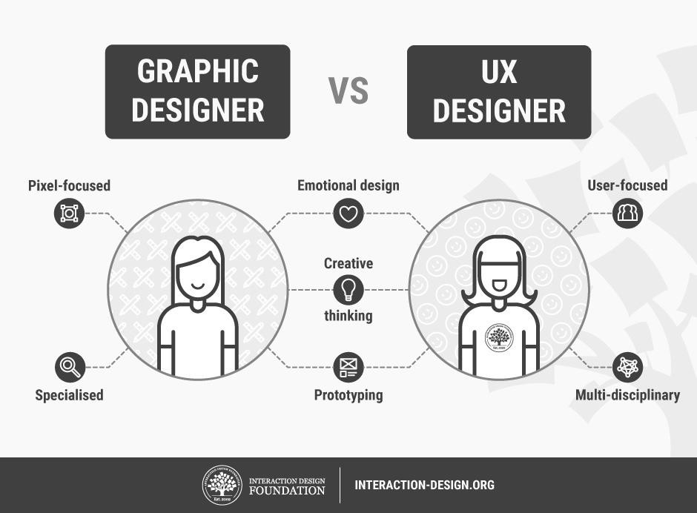
3

Slide 4
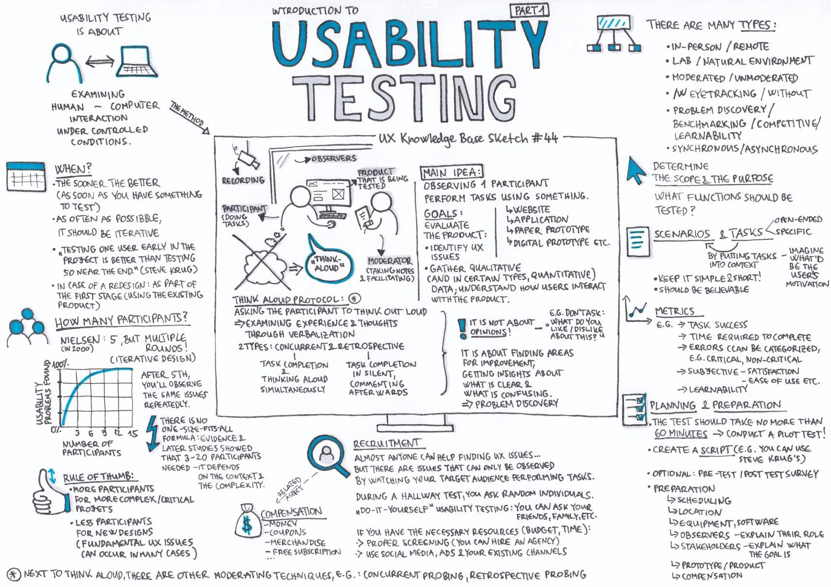
Źródło: https://uxknowledgebase.com/usability-testing-part-1-e00a94974c79
4

Slide 5
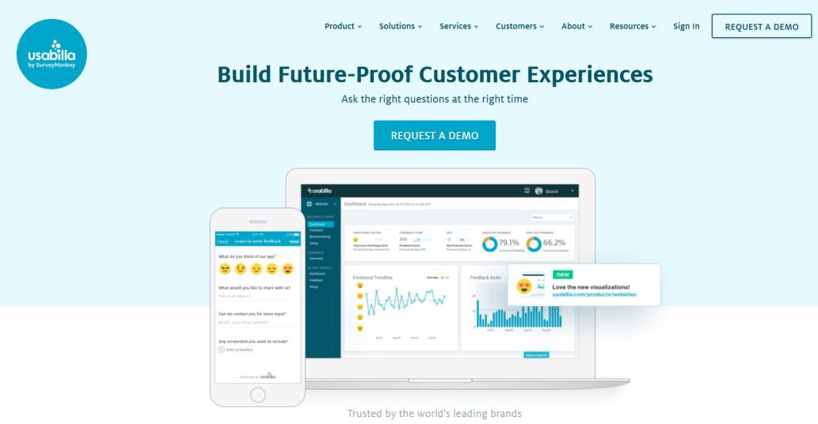
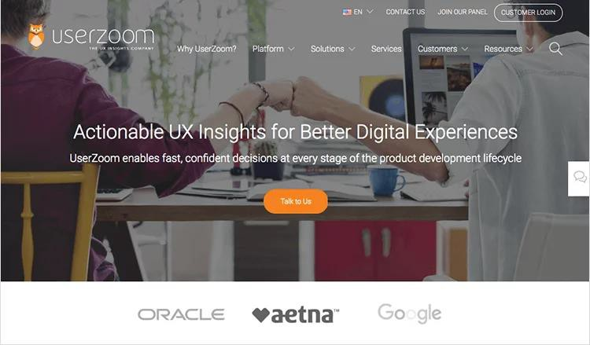
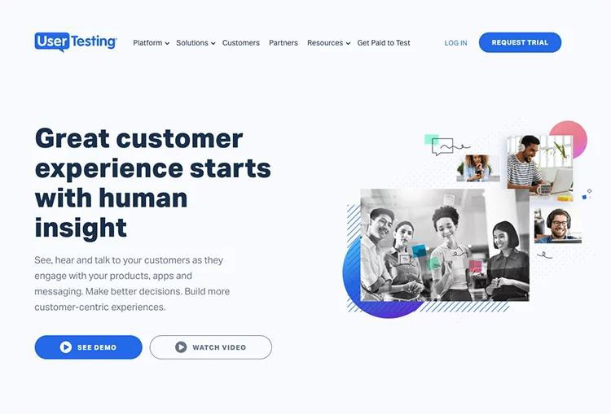
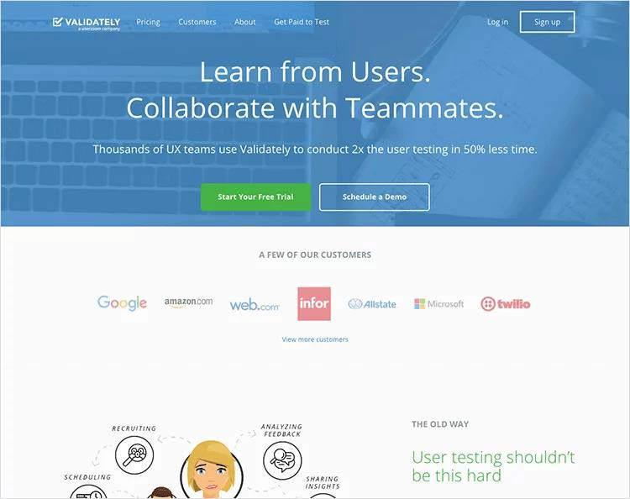
Narzędzia online

Slide 6
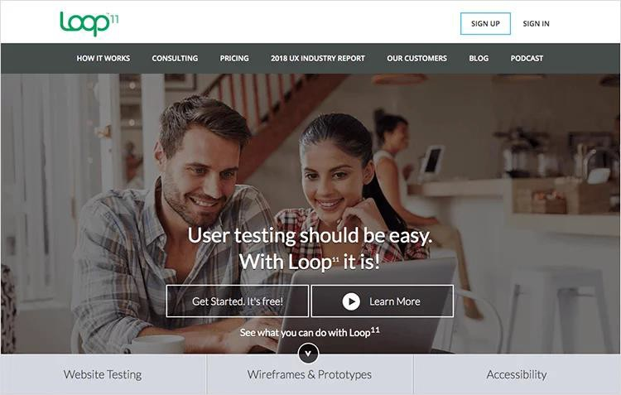
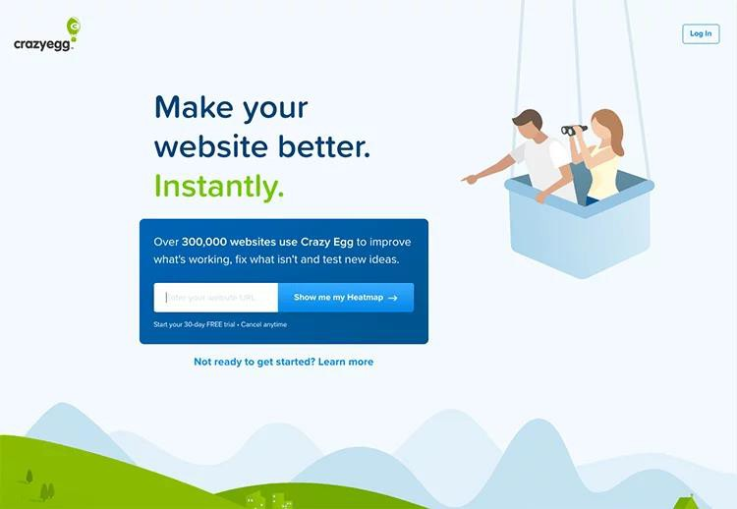
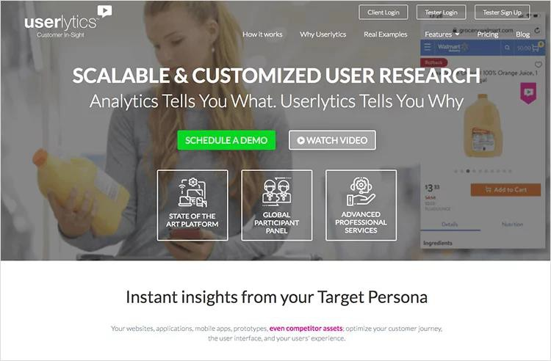

Narzędzia online

Slide 7
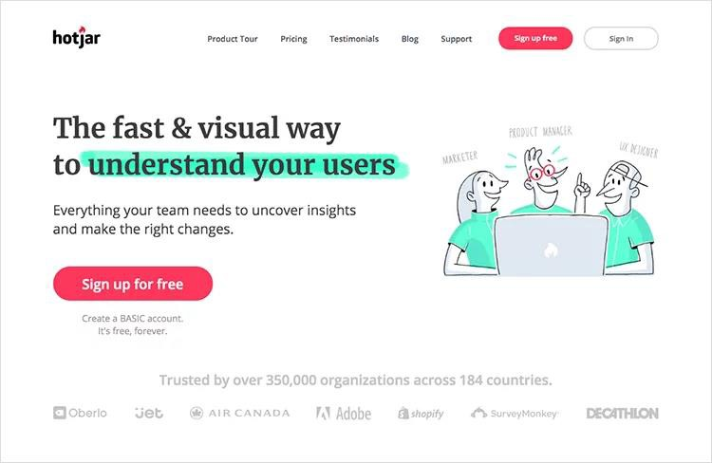
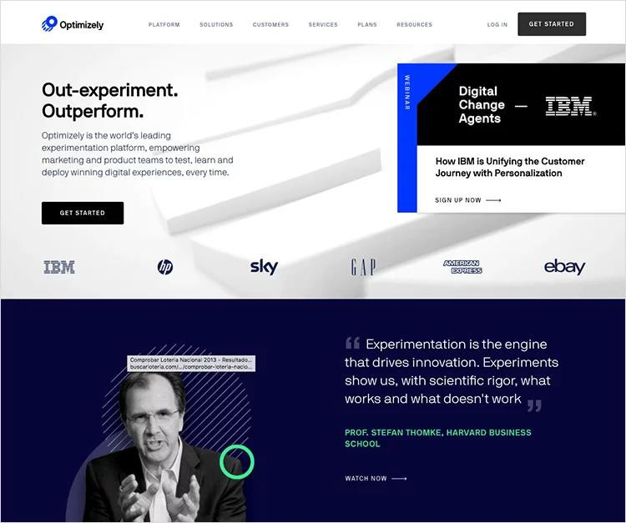
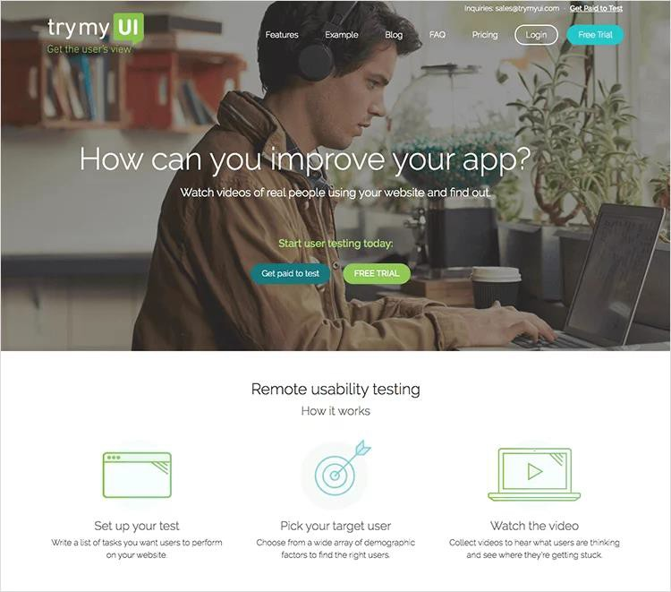
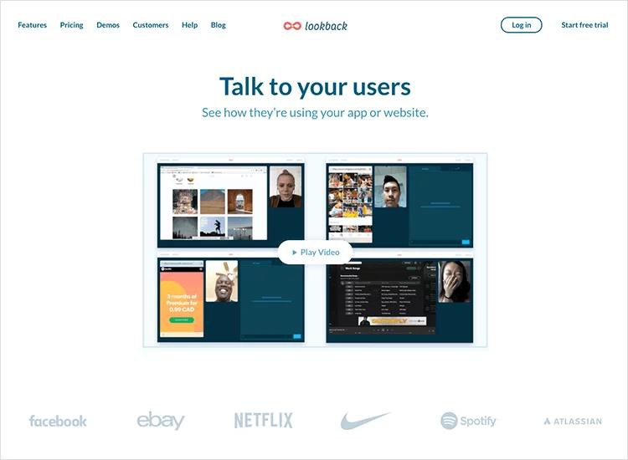
Narzędzia online

Slide 8
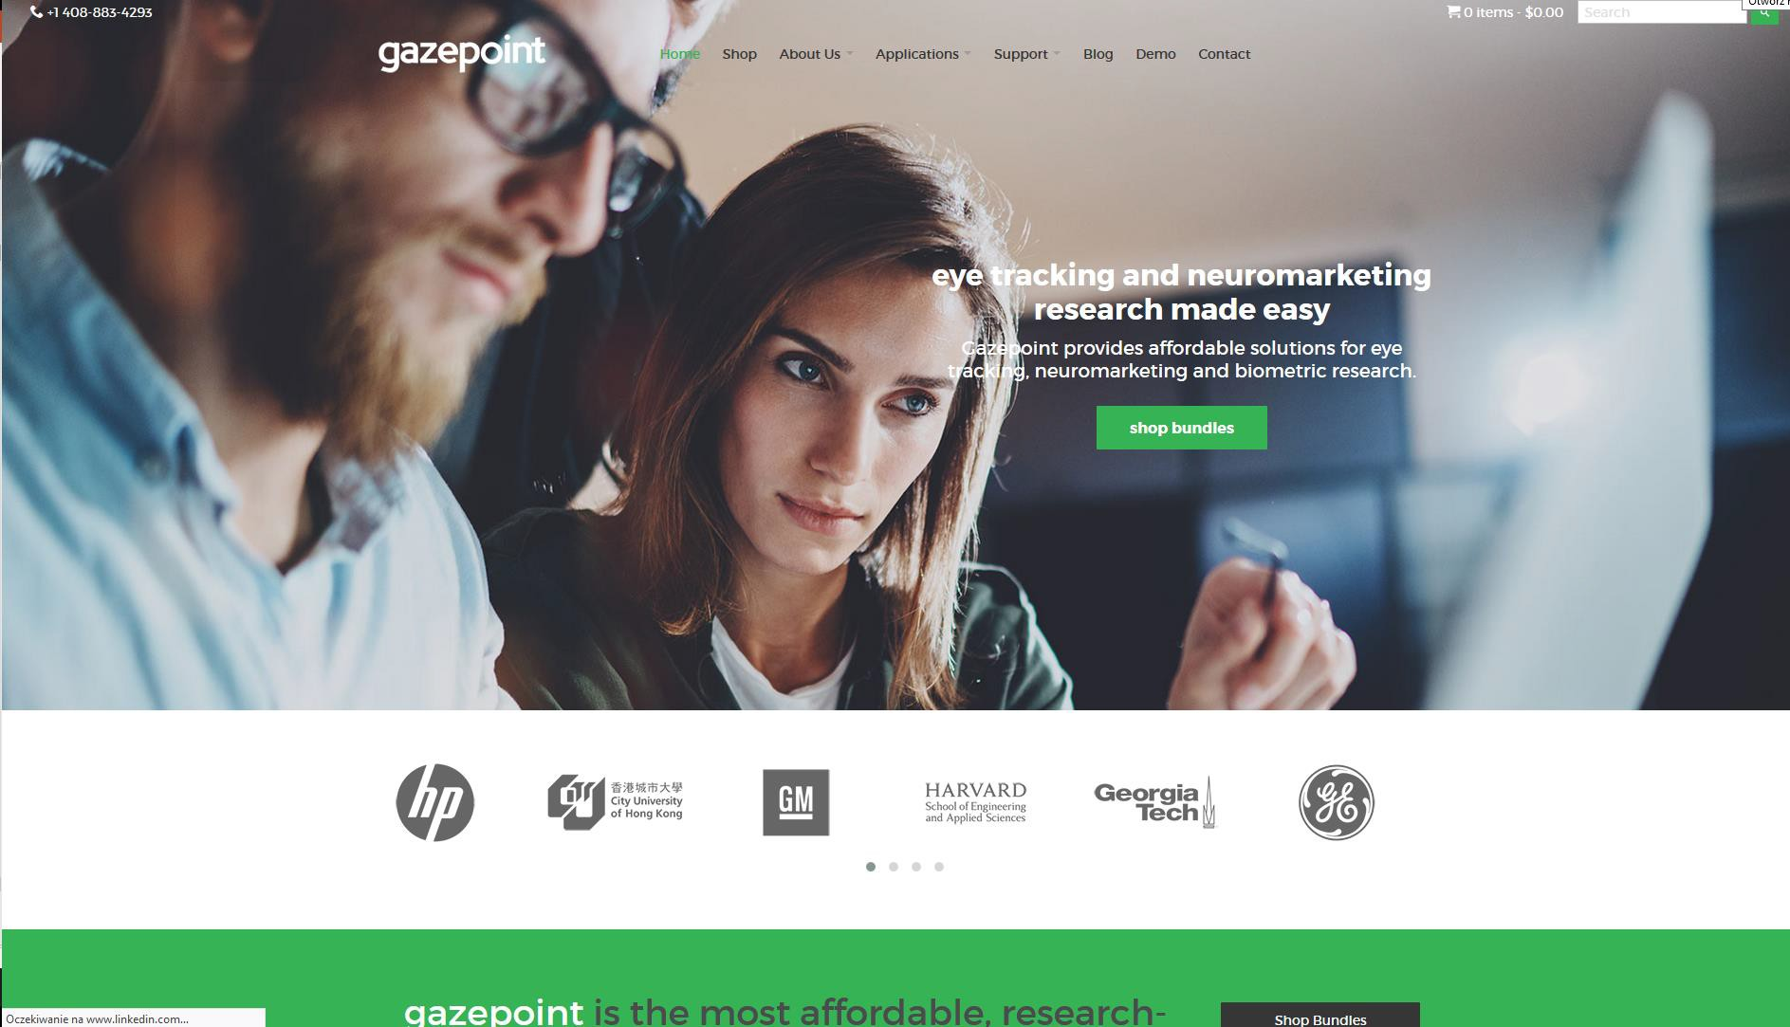
Oprogramowanie laboratoryjne
8

Slide 9
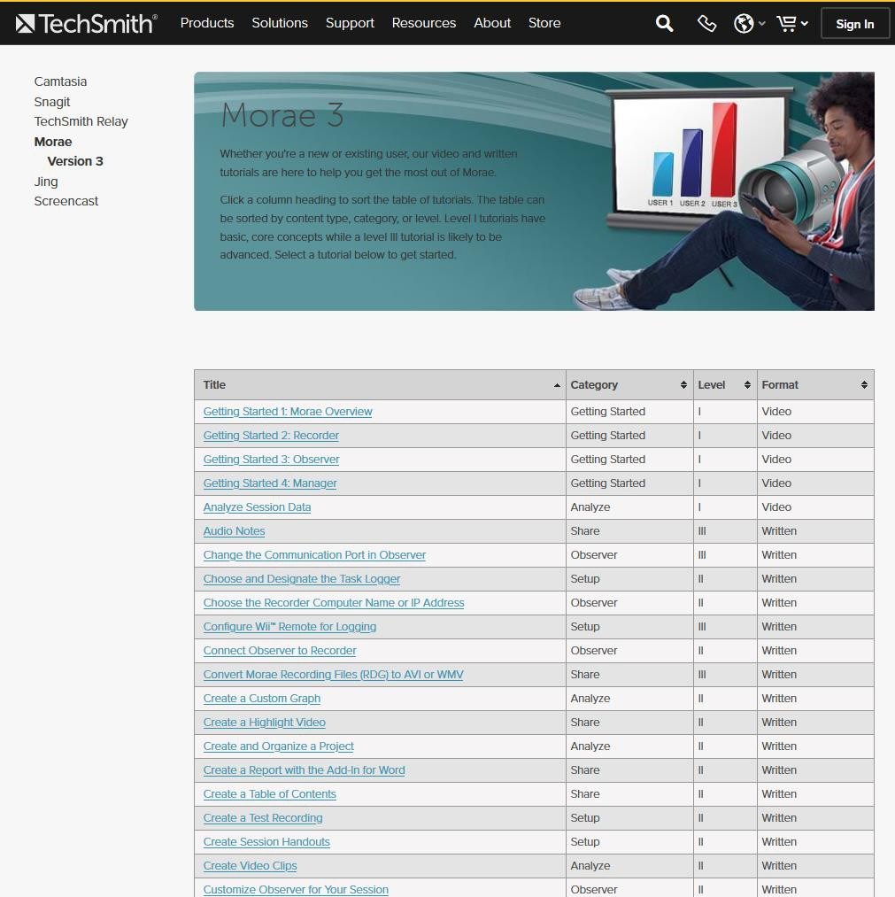
Oprogramowanie laboratoryjne
9

Slide 10
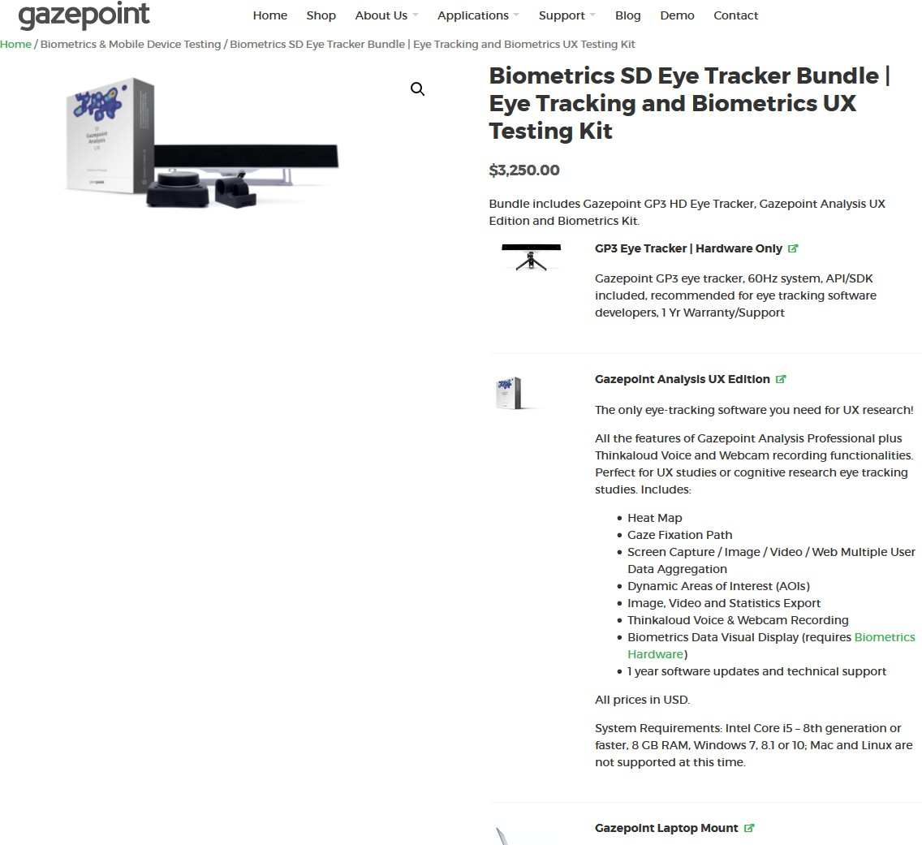
Oprogramowanie laboratoryjne
10

Slide 11
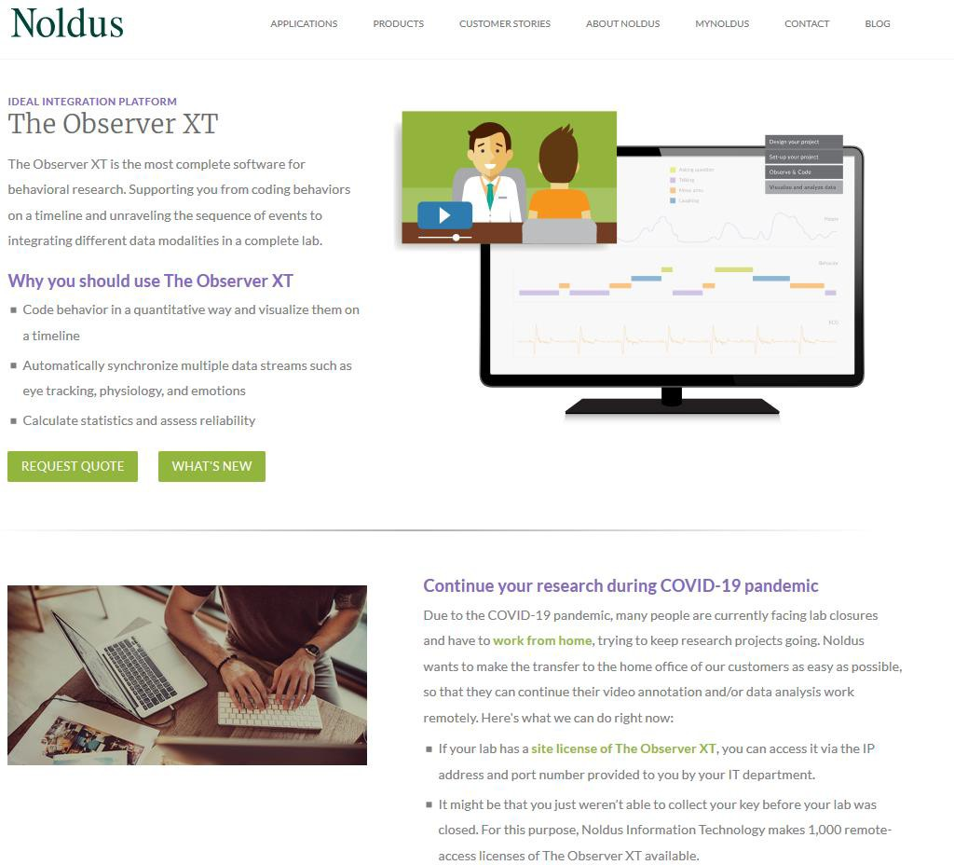
Oprogramowanie laboratoryjne
11

Slide 12
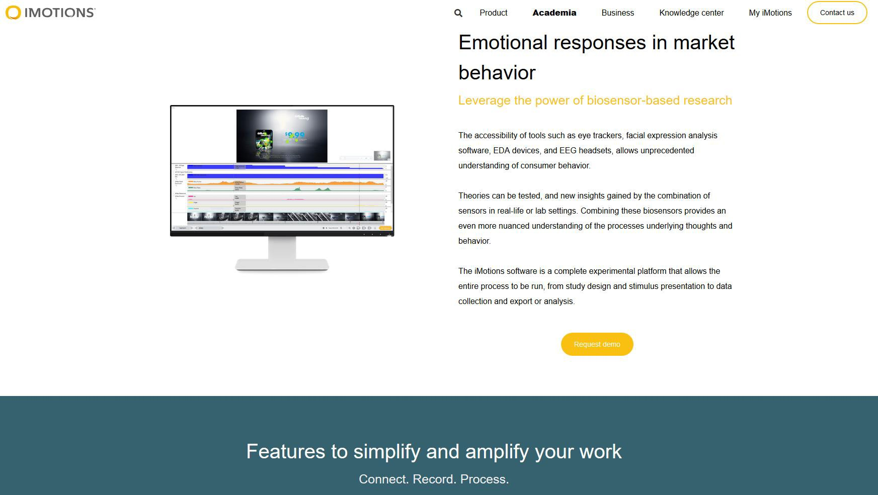
Oprogramowanie laboratoryjne
12

Slide 13
Jakość vs użyteczność
Według podręcznika dotyczącego użyteczności „użyteczność oznacza, że coś działa dobrze, a osoba posiadająca przeciętne umiejętności i doświadczenie potrafi używać danej rzeczy zgodnie z zamierzeniem jej twórcy i bez uczucia bezradności” [1].
Inna definicja użyteczności mówi, że „użyteczność jest to nauka zajmująca się ergonomią interaktywnych urządzeń i aplikacji. Pojęcie to stosowane jest zazwyczaj w odniesieniu do ergonomii serwisów WWW oraz aplikacji użytkowych. Użyteczność w ich przypadku skupia się na: intuicyjnej nawigacji, ułatwieniu skanowania
w poszukiwaniu informacji oraz zapewnieniu zrozumiałej dla użytkownika komunikacji” [2].
Krug S., Don’t Make Me a Think, A Common Sense Approach to Web Usability, Second Edition. New Riders Publishing,
2006.
Karwatka T., Usability w e-biznesie, co kieruje twoim klientem? Helion, 2009.
13

Slide 14
Użyteczność a normy ISO
Definicje użyteczności zawarte są również w normach ISO. Część 11 normy
ISO 9241 zatytułowana „wytyczne użyteczności” definiuje użyteczność jako
„stopień, w jakim produkt może zostać użyty przez określonego
użytkownika do osiągnięcia określonego celu w sposób efektywny, wydajny i satysfakcjonujący w określonym kontekście stosowania” [2].
W normie ISO 9126-1 dotyczącej jakości produktów programowych,
użyteczność definiowana jest jako „zdolność oprogramowania do bycia zrozumiałym, łatwym do nauki i użycia oraz atrakcyjnym dla użytkownika w określonych warunkach” [1]. Norma ISO 9126-1 w ostatnim czasie została zastąpiona przez normę ISO 25010. Definicja użyteczności zawarta w tej normie (ISO 25010) jest zbieżna z definicją umieszczoną w normie ISO 9241 [3].
ISO 9126-1:2001(E), Software engineering – Product quality – Part 1: Quality model.
ISO 9241-11:1998(E), Ergonomic requirements for office work with visual display terminals (VDTs) – Part 11: Guidance on usability.
ISO/IEC 25010:2010(E), Systems and software engineering — Systems and software Quality Requirements and
Evaluation (SQuaRE) — System and software quality models.
14

Slide 15
Użyteczność a normy ISO
W normie ISO 9241 w aneksie D znajduje się informacja, że: „termin użyteczność jest często używany w odniesieniu do zdolności produktu do bycia łatwym w użyciu. Odpowiada to definicji użyteczności jako
jakości oprogramowania w normie ISO/IEC 9126” [1]. Sugerowałoby to, że pojęcia użyteczności i jakości oprogramowania według norm ISO są tożsame. Jednak w normie ISO 9126 zawarta jest informacja mówiąca o tym, że „użyteczność jest zdefiniowana w normie ISO/IEC 9241-11 podobnie do definicji jakości użytkowej zawartej w ISO/IEC 9126.
Jakość użytkowa może być pod wpływem którejkolwiek z cech jakości. Jest ona pojęciem szerszym niż użyteczność” [2]. Ponadto, zarówno w starszej normie ISO 9126, jak i w nowszej ISO 25010, użyteczność jest wymieniana jako jeden ze składników jakości.
W normie ISO 9126 użyteczność jest wskazywana jako element składowy modelu jakości wewnętrznej
i zewnętrznej, ale nie jest uznawana za składnik jakości użytkowej produktu programowego [2].
Według normy ISO 25010, użyteczność jest składnikiem jakości produktu programowego, ale nie jest wymieniana wśród składników jakości użytkowej. Niemniej jednak w normie ISO 25010 zawarta jest informacja, według której użyteczność wpływa na jakość użytkową produktu dla podstawowych użytkowników [3].
ISO 9241-11:1998(E), Ergonomic requirements for office work with visual display terminals (VDTs) – Part 11: Guidance on usability.
ISO 9126-1:2001(E), Software engineering – Product quality – Part 1: Quality model.
[142] ISO/IEC 25010:2010(E), Systems and software engineering — Systems and software Quality Requirements and Evaluation (SQuaRE) — System and software quality models.

Slide 16
Użyteczność wg Nielsena
Według Nielsena „użyteczność jest pojęciem złożonym z wielu składników, a są nimi: wyuczalność (ang. learnability), wydajność (ang. efficiency), zapamiętywalność (ang. memorability), błędy (ang. errors) i satysfakcja (ang. satisfaction)” [1].
Nielsen twierdzi, że użyteczność jest atrybutem jakości opisującym, jak łatwy w użyciu jest interfejs użytkownika [1]. Na podstawie tej definicji można przyjąć, że użyteczność jest jednym ze składników jakości.
[1] Nielsen J., Usability 101: Introduction to Usability. Jakob Nielsen’s Alertbox,
http://www.nngroup.com/articles/usability-101-introduction-to-usability/

Slide 17
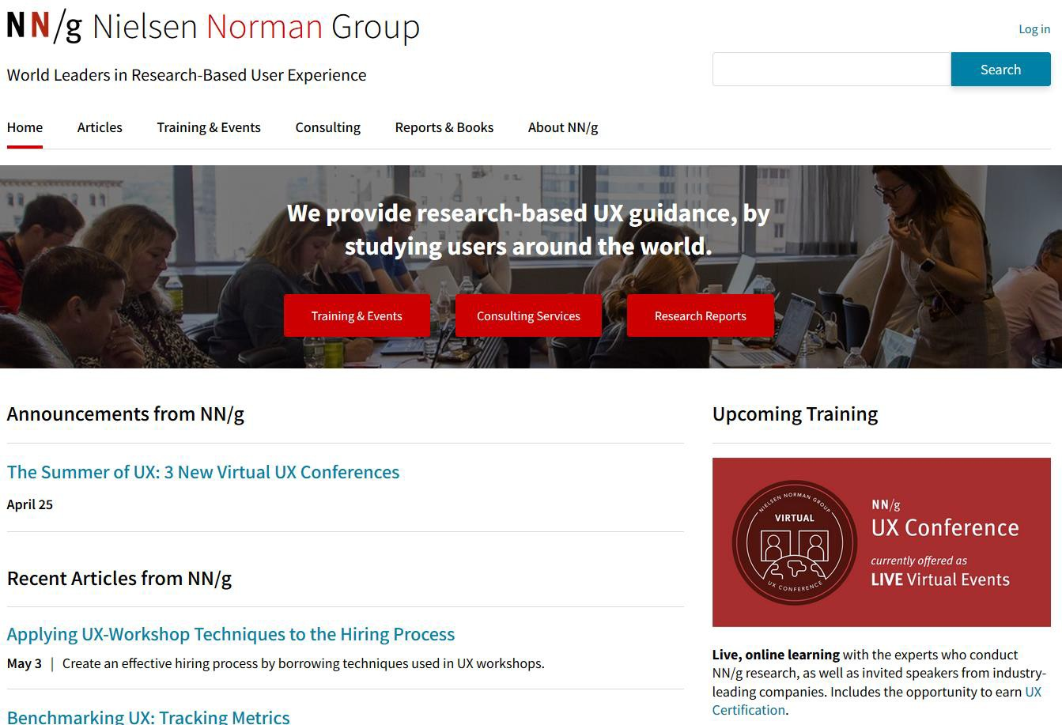
Użyteczność wg Nielsena

Slide 18
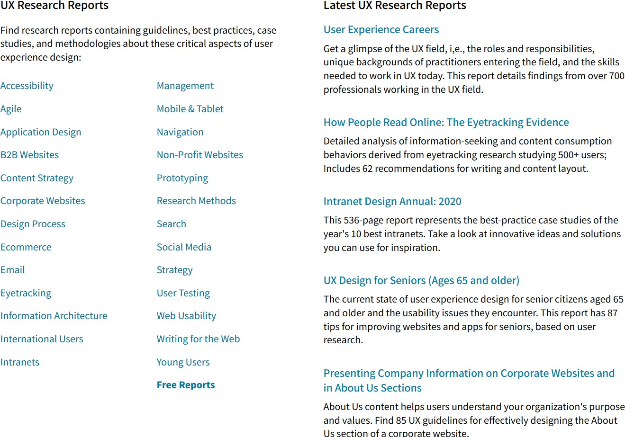
Użyteczność wg Nielsena

Slide 19
Użyteczność jako składnik jakości
W wielu modelach badania i oceny jakości serwisów internetowych użyteczność jest wymieniana jako jeden ze składników jakości, np. [1][2].
Użyteczność jest traktowana jako element jakości. Jakość jest
pojęciem obejmującym szerszy zakres znaczeniowy niż
użyteczność.
Pojęcie jakości w normie ISO 9126 jest rozpatrywane w trzech
wymiarach:
-jakość wewnętrzna,
-jakość zewnętrzna,
-jakość użytkowa.
Hasan L., Abuelrub E., Assessing the quality of web sites. Applied Computing and Informatics, Vol. 9, No. 1, 2011,
s. 11-29.
Yang Z., Cai S., Zhou Z., Zhou N., Development and validation of an instrument to measure user perceived service quality of information presenting Web Portals. Information & Management, Vol. 42, No. 4, 2005, s. 575-589.

Slide 20
Użyteczność jako składnik jakości
Jakość wewnętrzna oznacza ogół cech produktu programowego z wewnętrznego punktu widzenia. Jest ona mierzona i oceniana pod względem wewnętrznych wymagań i metryk jakościowych, jak np. ilość linii kodu lub liczba usterek wykrytych podczas przeglądu. Jakość wewnętrzna odnosi się do projektowania oprogramowania na etapach implementacji kodu, przeglądu i testowania.
Jakość zewnętrzna oznacza ogół cech produktu programowego z zewnętrznego punktu widzenia. Odnosi się ona do postrzegania jakości oprogramowania podczas jego uruchamiania w warunkach mających symulować rzeczywiste środowisko jego pracy. Jakość zewnętrzna obejmuje wymagania jakościowe wynikające z potrzeb użytkownika, w tym również wymagania jakości użytkowej.
Jakość użytkowa - jest określana jako jakość postrzegana z punktu widzenia użytkownika, gdy produkt programowy jest użytkowany w określonym środowisku i określonym kontekście stosowania. Jakość użytkowa jest miarą określającą stopień osiągnięcia przez użytkowników ich celów [1].
W normie ISO 25010, która zastąpiła normę ISO 9126, wyróżnione są jakość produktu programowego i
jakość użytkowa.
[1] ISO 9126-1:2001(E), Software engineering – Product quality – Part 1: Quality model.

Slide 21
Użyteczność jako składnik jakości
Jakość produktu programowego oznacza stopień, w jakim produkt programowy zaspokaja stwierdzone
i niejawne potrzeby, gdy jest stosowany w określonych warunkach. Natomiast jakość użytkowa jest to stopień, w jakim produkt lub system może być używany przez poszczególnych użytkowników dla zaspokojenia ich potrzeb tak, aby osiągnęli oni określone cele w sposób efektywny, wydajny, wolny od ryzyka i satysfakcjonujący
w określonych kontekstach zastosowania. Jest to więc rozszerzona definicja użyteczności wywodząca się z normy ISO 9241.
W każdej z wymienionych norm ISO, poza definicjami, podane są także modele jakości oprogramowania. Są to różniące się od siebie modele jakości użytkowej i jakości produktu programowego (w normie ISO 25010) oraz jakości wewnętrznej/zewnętrznej (w normie ISO 9126). Każdy z tych modeli zawiera szereg charakterystyk i cech, które tworzą jakość.
Opierając się na w/w normach ISO oraz publikacjach naukowych, najogólniej model jakości serwisów
internetowych można przedstawić jako wielowymiarową strukturę charakterystyk (nazywanych też kategoriami) i cech (określanych również jako kryteria) jakości.
Również w publikacjach naukowych dotyczących zagadnienia jakości oprogramowania i jakości serwisów internetowych, jakość jest określana jako pojęcie złożone, składające się z wielu wymiarów (elementów składowych) [1][2][3].
Chou W.C., Cheng Y., A hybrid fuzzy MCDM approach for evaluating website quality of professional accounting
firms. Expert Systems with Applications, Vol. 39, No. 3, 2012, s. 2783-2793.
Aladwani A.M., Palvia P.C., Developing and validating an instrument for measuring user-perceived web quality. Information & Management, Vol. 39, No. 6, 2002, s. 467-476.
Kim H., Niehm L.S., The Impact of Website Quality on Information Quality, Value, and Loyalty Intentions in Apparel
Retailing. Journal of Interactive Marketing, Vol. 23, No. 3, 2009, s. 221-233.

Slide 22
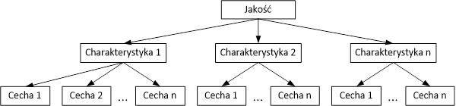
Użyteczność jako składnik jakości
Reasumując: Jakość jest rozumiana jako atrybut produktu lub usługi określający, jak dobrze spełnia on potrzeby konsumentów, przy czym produktem jest w tym przypadku serwis internetowy, a konsumentami są użytkownicy serwisu [1]. Definicja ta bierze pod uwagę fakt, że jakość systemu informacyjnego (którym jest również serwis
internetowy) musi uwzględniać cele, potrzeby i preferencje użytkowników [2]. W pracy jednak uwzględniona jest także wielowymiarowość jakości. Należy zaznaczyć, że właśnie tak definiowana jakość serwisów internetowych jest przedmiotem licznych prac naukowych dotyczących oceny ich jakości.
] Chou W.C., Cheng Y., A hybrid fuzzy MCDM approach for evaluating website quality of professional accounting
firms. Expert Systems with Applications, Vol. 39, No. 3, 2012, s. 2783-2793.
Ho L.A., Kuo T.H., Lin B., The mediating effect of website quality on Internet searching behavior. Computers in Human Behavior, Vol. 28, No. 3, 2012, s. 840-848.

Slide 23
Użyteczność jako składnik jakości
Fernandez [1] przedstawia zestawienie szeregu metod badania użyteczności oraz ich podział na pięć grup: metody testów z użytkownikami (ang. user testing), metody inspekcji (ang. inspection methods), metody odpytywania użytkowników (ang. inquiry methods), modelowanie analityczne (ang. analytical modeling) oraz metody symulacji (ang. simulation methods).
Metody badania użyteczności można podzielić też w inny sposób. W oparciu o przegląd literatury możliwy jest podział na trzy grupy metod, tj.: metody eksperckie, metody odpytywania użytkowników i metody testów z użytkownikami.
Metody eksperckie w dużym uproszczeniu polegają na uzyskiwaniu wyników badania od grupy
bądź pojedynczego eksperta badającego serwis.
Metody testów z użytkownikami to grupa metod, w których wyniki badania są uzyskiwane w oparciu o działania użytkowników w serwisie. Wyniki te mogą być kolekcjonowane podczas bezpośredniej obserwacji działań użytkowników lub w oparciu o pozostawione przez nich ślady poruszania się po serwisie (logi).
Natomiast przy zastosowaniu metod odpytywania użytkowników, ankietowani nie pracują z serwisem, ale wyrażają o nim swoją opinię w formie werbalnej lub za pomocą kwestionariusza.
[1] Fernandez A., Insfran E., Abrahao S., Usability evaluation methods for the web: A systematic mapping study. Information and Software Technology, Vol. 53, No. 8, 2011, s. 789-817.

Slide 24
Metody eksperckie: ocena heurystyczna
Heurystyki są wskazówkami lub ogólnymi zasadami, które powinien spełniać serwis. Eksperci, opierając się na heurystykach (np. heurystykach Nielsena [1]), oceniają serwis i wykrywają potencjalne problemy.
Na wstępie powinien zostać ustalony zestaw heurystyk, którymi eksperci będą się posługiwać. Następnie eksperci, niezależnie od siebie, oceniają serwis pod względem jego zgodności z przyjętym zestawem heurystyk.
Metoda ta, przy skorzystaniu z usług jednego eksperta pozwala znaleźć ok. 35% problemów dotyczących użyteczności serwisu, ale przy wykorzystaniu pięciu oceniających można znaleźć już około 75% problemów.
Zalety: pozwala znaleźć indywidualne problemy związane z użytecznością; umożliwia określenie użyteczności na etapie projektowania i w całym procesie rozwoju serwisu; intuicyjność; szybkość.
Wady: stosowana w odseparowaniu od użytkowników końcowych; zawodna przy zastosowaniu do nietypowych serwisów; nie ma gwarancji, że eksperci zweryfikują cały projekt.

Slide 25
Metody eksperckie: ocena heurystyczna
Ocena heurystyczna (ang. Heuristic Evaluation)
Nielsen J., Usability Engineering. Morgan Kaufmann, 1993.
Holzinger A., Usability Engineering Methods for Software Developers. Communications of ACM, Vol. 48, No. 1, 2005, s. 71-74.
Rubin J., Chisnell D., Handbook of Usability Testing, How to Plan, Design, and Conduct Effective Tests, Second Edition. Wiley, 2008.
Hom J., The Usability Methods Toolbox Handbook. 1998,
http://www.idemployee.id.tue.nl/g.w.m.rauterberg/lecturenotes/UsabilityMethodsToolboxHandbook.pdf
Fernandez A., Insfran E., Abrahao S., Usability evaluation methods for the web: A systematic
mapping study. Information and Software Technology, Vol. 53, No. 8, 2011, s. 789-817.
Przegląd ekspercki (ang. Expert Review)
[1] Albert B., Tullis T., Tedesco D., Beyond The Usability Lab, Conducting Large-scale Online User Experience Studies. Elsevier, Morgan Kaufmann, 2010.
Liczba ekspertów: co najmniej 3-4 Liczba użytkowników: 0 Etap projektu: wszystkie (najczęściej projektowanie)
Czas trwania: krótki (ok. 1-2 godzin)

Slide 26
Metody eksperckie: przegląd wytycznych
Jest to metoda stosowana wspólnie z metodą oceny heurystycznej. Podobnie jak przy ocenie heurystycznej, eksperci mają tutaj dostępną listę dobrych praktyk i wytycznych, pod kątem których sprawdzany jest serwis.
Przegląd wytycznych (ang. Guideline Reviews)
Fernandez A., Insfran E., Abrahao S., Usability evaluation methods for the web: A systematic mapping study. Information and Software Technology, Vol. 53, No. 8, 2011, s. 789-817.
Listy wytycznych (ang. Guideline Checklists) [112] Hom J., The Usability Methods Toolbox Handbook. 1998,
http://www.idemployee.id.tue.nl/g.w.m.rauterberg/lecturenotes/UsabilityMethodsToolbox
Handbook.pdf
Zalety i wady: jak w metodzie oceny heurystycznej.
Liczba ekspertów: co najmniej 3-4 Liczba użytkowników: 0 Etap projektu: wszystkie (najczęściej projektowanie) Czas trwania: krótki

Slide 27
Metody eksperckie: przegląd poznawczy
Przegląd poznawczy (ang. Cognitive Walkthrough)
Jest to metoda zorientowana na zadania. Wykorzystywani są w niej eksperci, którzy przechodzą przez poszczególne funkcjonalności serwisu. Wykonują oni zadania i realizują cele w serwisie, wcielając się w rolę użytkowników i symulując ich typowe działania i zachowania. Istnieją różne warianty tej metody, np. w metodzie przeglądów grupowych (ang. Pluralistic Walkthroughs) uczestniczą końcowi użytkownicy, projektanci oraz eksperci.
Omawiają oni wspólnie każdy krok wędrówki i każdy element serwisu.
Zalety: niezależność od użytkowników końcowych; skuteczna identyfikacja problemów wynikających z interakcji z serwisem.
Wady: możliwość wpływu uprzedzeń ekspertów na wynik badania; możliwość niewłaściwego wyboru zadań; możliwa zbyt duża szczegółowość badania; brak zaangażowania użytkowników końcowych.
Liczba ekspertów: co najmniej 3-4 Liczba użytkowników: 0 (3-4 – przegląd grupowy) Etap projektu: wszystkie (najczęściej
projektowanie) Czas trwania: średni

Slide 28
Metody eksperckie: przegląd poznawczy
Przegląd poznawczy (ang. Cognitive Walkthrough)
Holzinger A., Usability Engineering Methods for Software Developers. Communications of ACM, Vol. 48, No. 1, 2005, s. 71-74.
Hom J., The Usability Methods Toolbox Handbook. 1998, http://www.idemployee.id.tue.nl/g.w.m.rauterberg/lecturenotes/UsabilityMethodsToolboxHandb ook.pdf
Fernandez A., Insfran E., Abrahao S., Usability evaluation methods for the web: A systematic mapping study. Information and Software Technology, Vol. 53, No. 8, 2011, s. 789- 817.
Rubin J., Chisnell D., Handbook of Usability Testing, How to Plan, Design, and Conduct
Effective Tests, Second Edition. Wiley, 2008.

Slide 29
Metody eksperckie: analiza działań
Analiza działań (ang. Action Analysis)
Analiza aktywności użytkowników (ang. User activity analysis) Modelowanie analityczne (ang. Analytical Modeling)
W metodzie tej eksperci analizują, jakie działania w serwisie będą podejmowani użytkownicy, a następnie określają szczegółowo sposób wykonania tych działań przez użytkowników (nawet na poziomie pojedynczego kliknięcia myszy). Istnieją różne warianty tej metody, jak np.: analiza poznawcza zadań (ang. Cognitive task analysis), mająca na celu przewidywanie problemów z użytecznością; analiza GOMS (ang. GOMS analysis), która ma umożliwiać przewidywanie czasu wykonywania zadań i nauki ich wykonywania przez użytkowników; analiza otoczenia zadania (ang. Task environment analysis), oceniająca odwzorowanie między celami użytkowników i opcjami interfejsu użytkownika.
Zalety: precyzyjne przewidywanie czasu wykonywania zadań przez użytkowników; głęboki
wgląd w zachowania użytkowników.
Wady: czasochłonność; wymaga dużego doświadczenia; stosowana bez zaangażowania
użytkowników końcowych.
Liczba ekspertów: 1-2 Liczba użytkowników: 0 Etap projektu: projektowanie Czas trwania: długi

Slide 30
Metody eksperckie: analiza działań
Analiza działań (ang. Action Analysis)
Analiza aktywności użytkowników (ang. User activity analysis)
Holzinger A., Usability Engineering Methods for Software Developers.
Communications of ACM, Vol. 48, No. 1, 2005, s. 71-74.
Modelowanie analityczne (ang. Analytical Modeling) [78]
Fernandez A., Insfran E., Abrahao S., Usability evaluation methods for the web: A systematic mapping study. Information and Software Technology, Vol. 53, No. 8, 2011, s. 789-817.

Slide 31
Metody eksperckie: inspekcje
Inspekcje: poza skorzystaniem z w/w metod, eksperci mogą również,
w oparciu o scenariusze testowe, przeprowadzać różnego rodzaju inspekcje: cech i funkcji oferowanych przez serwis, jego spójności (np. czy na różnych podstronach serwisu nie występuje nieuzasadnione zróżnicowanie wyglądu), zgodności ze standardami (np. układ elementów w serwisie, czas reakcji,
standardy W3C, etc.), użyteczności.
Fernandez A., Insfran E., Abrahao S., Usability evaluation methods for the web: A systematic mapping study.
Information and Software Technology, Vol. 53, No. 8, 2011, s. 789-817.
om J., The Usability Methods Toolbox Handbook. 1998, http://www.idemployee.id.tue.nl/g.w.m.rauterberg/lecturenotes/UsabilityMethodsToolboxHandbook.pdf
Zalety i wady: jak w metodach oceny heurystycznej i przeglądu
poznawczego.
Liczba ekspertów: co najmniej 1-2 Liczba użytkowników: 0 Etap projektu: projektowanie Czas trwania: zróżnicowany

Slide 32
Metody odpytywania: wywiady
W metodzie wywiadu ekspert zadaje użytkownikowi pytania dotyczące serwisu, jego działania i związanych z nim doświadczeń użytkownika. Metoda ta pozwala określić potrzeby użytkowników względem serwisu i akceptowalność rozwiązań, które planuje się w nim zaimplementować.
Wywiad może opierać się na z góry zaplanowanych pytaniach, ale ekspert ma również możliwość zadawania dodatkowych pytań, mających wyjaśnić nieścisłości w odpowiedziach użytkownika.
Zalety: elastyczność; możliwość zadawania dodatkowych pytań i
wyjaśniania odpowiedzi.
Wady: czasochłonność; wyniki są trudne do analizy i porównania.
Nielsen J., Usability Engineering. Morgan Kaufmann, 1993
Hom J., The Usability Methods Toolbox Handbook. 1998
http://www.idemployee.id.tue.nl/g.w.m.rauterberg/lecturenotes/UsabilityMethodsToolboxHandbook.pdf
Fernandez A., Insfran E., Abrahao S., Usability evaluation methods for the web: A systematic mapping study. Information and Software Technology, Vol. 53, No. 8, 2011, s. 789-817
Liczba ekspertów: 1 Liczba użytkowników: co najmniej 5 Etap projektu: analiza zadań Czas trwania: długi

Slide 33
Metody odpytywania: grupy focusowe
Grupy fokusowe (ang. Focus group)
W metodzie tej kilkuosobowa grupa pod nadzorem eksperta prowadzi dyskusję na temat serwisu.
Zadaniem eksperta jest moderowanie dyskusji w taki sposób, aby prowadziła ona do uzyskania istotnych informacji na temat potrzeb użytkowników względem serwisu i akceptowalności planowanych rozwiązań.
Metoda ta pozwala uchwycić spontaniczne reakcje poszczególnych
użytkowników serwisu na poruszane w dyskusji zagadnienia.
Zalety: spontaniczność reakcji; dynamika grupy.
Wady: wyniki są trudne do analizy; niska wiarygodność.
Liczba ekspertów: 1 Liczba użytkowników: 6-9 na grupę Etap projektu: analiza zadań Czas trwania: długi

Slide 34
Metody odpytywania: grupy focusowe
Grupy fokusowe (ang. Focus group)
Nielsen J., Usability Engineering. Morgan Kaufmann, 1993.
Albert B., Tullis T., Tedesco D., Beyond The Usability Lab, Conducting Large-
scale Online User Experience Studies. Elsevier, Morgan Kaufmann, 2010.
Rubin J., Chisnell D., Handbook of Usability Testing, How to Plan, Design, and Conduct Effective Tests, Second Edition. Wiley, 2008.
Hom J., The Usability Methods Toolbox Handbook. 1998, http://www.idemployee.id.tue.nl/g.w.m.rauterberg/lecturenotes/UsabilityMethods ToolboxHandbook.pdf
Fernandez A., Insfran E., Abrahao S., Usability evaluation methods for the web: A systematic mapping study. Information and Software Technology, Vol. 53, No. 8, 2011, s. 789-817.

Slide 35
Metody odpytywania: ankiety
Ankiety (ang. Surveys, Questionnaires)
Ankiety pozwalają uzyskać opinie użytkowników na temat poszczególnych elementów serwisu, akceptowalności przyjętych w nim rozwiązań, możliwych do wystąpienia błędów, etc. Użytkownicy w metodzie ankietowej odpowiadają na szereg zdefiniowanych wcześniej, zamkniętych lub otwartych pytań. Ankiety mogą być rozpowszechniane w postaci wydruków lub w formie elektronicznej za pośrednictwem sieci Internet.
Zalety: wskazuje subiektywne preferencje użytkowników; możliwość łatwej identyfikacji elementów, co do których użytkownicy mają zastrzeżenia; łatwość opracowywania statystyk; łatwość powtórzenia badania.
Wady: jest to metoda pośrednia, przez co wiarygodność wyników jest niska (możliwa rozbieżność subiektywnych i obiektywnych opinii); potrzeba uzyskania odpowiedniej liczby odpowiedzi (co najmniej 30); zalecane jest przeprowadzenie pilotażowej ankiety w celu wyeliminowania niejasności w pytaniach.
Liczba ekspertów: 1 Liczba użytkowników: co najmniej 30
Etap projektu: wszystkie (najczęściej analiza zadań, dalsze badania) Czas trwania: krótki

Slide 36
Metody odpytywania: ankiety
Ankiety (ang. Surveys, Questionnaires)
Nielsen J., Usability Engineering. Morgan Kaufmann, 1993.
Holzinger A., Usability Engineering Methods for Software Developers.
Communications of ACM, Vol. 48, No. 1, 2005, s. 71-74.
Rubin J., Chisnell D., Handbook of Usability Testing, How to Plan, Design, and Conduct Effective Tests, Second Edition. Wiley, 2008.
Hom J., The Usability Methods Toolbox Handbook. 1998, http://www.idemployee.id.tue.nl/g.w.m.rauterberg/lecturenotes/UsabilityM ethodsToolboxHandbook.pdf
Fernandez A., Insfran E., Abrahao S., Usability evaluation methods for the web: A systematic mapping study. Information and Software Technology, Vol. 53, No. 8, 2011, s. 789-817

Slide 37
Metody testów z użytkownikami: myślenie na głos
Myślenie na głos (ang. Thinking Aloud)
Nielsen J., Usability Engineering. Morgan Kaufmann, 1993.
Holzinger A., Usability Engineering Methods for Software Developers. Communications of ACM, Vol. 48, No. 1, 2005, s.
71-74.
Rubin J., Chisnell D., Handbook of Usability Testing, How to Plan, Design, and Conduct Effective Tests, Second Edition. Wiley, 2008.
Protokół myślenia na głos (ang. Thinking-Aloud Protocol)
Hom J., The Usability Methods Toolbox Handbook. 1998,
http://www.idemployee.id.tue.nl/g.w.m.rauterberg/lecturenotes/UsabilityMethodsToolboxHandbook.pdf
Fernandez A., Insfran E., Abrahao S., Usability evaluation methods for the web: A systematic mapping study.
Information and Software Technology, Vol. 53, No. 8, 2011, s. 789-817.
Protokół zadawania pytań (ang. Question-Asking Protocol)
Hom J., The Usability Methods Toolbox Handbook. 1998, http://www.idemployee.id.tue.nl/g.w.m.rauterberg/lecturenotes/UsabilityMethodsToolboxHandbook.pdf
Fernandez A., Insfran E., Abrahao S., Usability evaluation methods for the web: A systematic mapping study.
Information and Software Technology, Vol. 53, No. 8, 2011, s. 789-817.

Slide 38
Metody testów z użytkownikami: myślenie na głos
W metodzie tej użytkownik „myśli na głos” w trakcie wykonywania zadań. Poprzez werbalizację myśli podczas wykonywania zadań i scenariuszy testowych w serwisie, użytkownik wskazuje ekspertom swój sposób postrzegania serwisu oraz pomaga im zrozumieć przyczyny określonych zachowań użytkowników podczas interakcji z serwisem.
Metoda ta pozwala również znaleźć newralgiczne momenty interakcji i najbardziej problemowe elementy serwisu, które wymagają modyfikacji.
Warianty metody
twórcza interakcja nazywana też wspólnym odkrywaniem (ang. Constructive Interaction, Codiscovery Learning),
podczas której użytkownicy pracują w parach;
testy retrospektywne (ang. Retrospective Testing), gdzie użytkownicy oglądają swoje działanie nagrane w formie filmu
i je komentują;
metoda coachingu (ang. Coaching Method), w której użytkownik może w każdej chwili zadać ekspertowi pytanie i
uzyskać od niego odpowiedź odnośnie do sposobu rozwiązania zadania testowego;
protokół zadawania pytań (ang. Question-Asking Protocol), w którym tester nie czeka na reakcje użytkownika i
werbalizację jego myśli, lecz zadaje użytkownikowi pytania dotyczące serwisu.

Slide 39
Metody testów z użytkownikami: myślenie na głos
Liczba ekspertów: 1 Liczba użytkowników: 3-5 Etap projektu: projektowanie, testowanie
i ocena Czas trwania: długi
Zalety: wyjaśnia, dlaczego użytkownicy podejmują określone działania; przybliża sposób korzystania z serwisu przez użytkowników; mimo że angażuje niewielu użytkowników, dostarcza dużą ilość danych badawczych; umożliwia jednoczesne pozyskiwanie danych dotyczących wydajności i preferencji użytkowników.
Wady: dane dotyczące wydajności są względnie ubogie i mało wiarygodne; często jest
postrzegana przez użytkowników jako nienaturalna i męcząca; czasochłonność.

Slide 40
Metody testów z użytkownikami: pomiar wydajności
Pomiar wydajności (ang. Performance Measurement)
Pomiar wydajności polega na zbieraniu danych liczbowych w trakcie pracy użytkownika z serwisem. Dane te mogą być zbierane przez eksperta lub przez przeznaczone do tego celu oprogramowanie.
Następnie są one przetwarzane i uzyskiwane są miary wydajności rozwiązania.
Miarami takimi mogą być przykładowo: czas potrzebny użytkownikowi na wykonanie zadania, liczba zadań ukończonych w określonym czasie, liczba błędów użytkownika, itd.
Zalety: pozwala uzyskać dane liczbowe; łatwość porównywania wyników.
Wady: nie pozwala odkryć pojedynczych/szczegółowych problemów z
serwisem.

Slide 41
Metody testów z użytkownikami: pomiar wydajności
Pomiar wydajności (ang. Performance Measurement)
Nielsen J., Usability Engineering. Morgan Kaufmann, 1993.
Hom J., The Usability Methods Toolbox Handbook. 1998, http://www.idemployee.id.tue.nl/g.w.m.rauterberg/lecturenotes/UsabilityMethod sToolboxHandbook.pdf
Fernandez A., Insfran E., Abrahao S., Usability evaluation methods for the web: A systematic mapping study. Information and Software Technology, Vol. 53, No. 8, 2011, s. 789-817.
Liczba ekspertów: 1; Liczba użytkowników: co najmniej 10;
Etap projektu: analiza konkurencji, finałowe testy; Czas trwania: długi

Slide 42
Metody testów z użytkownikami: analiza logów
W tej metodzie ekspert lub oprogramowanie analizuje dane dotyczące np. „ścieżek”, którymi
użytkownik porusza się po serwisie.
Pozwala to określić, w których miejscach serwisu użytkownicy przebywają najczęściej, w których miejscach spędzają najwięcej czasu, gdzie przerywają eksplorację serwisu, gdzie najczęściej występują błędy, etc.
Zależnie od przyjętego kryterium podziału metod badania serwisów, do grupy metod opartych na logach można zaliczyć też np.:
Śledzenie kliknięć (ang. Clicktracking), czyli śledzenie kliknięć myszy wykonywanych przez użytkownika (dane te są również zawarte w postaci logów, ale jest to metoda zdalna badania),
Śledzenie wzroku (ang. Eye Tracking) (dane te także są zapisywane w postaci logów, ale
jest to laboratoryjna metoda badań, wymagająca dodatkowo sprzętu badawczego).
Liczba ekspertów: 1 Liczba użytkowników: co najmniej 20 Etap projektu: finalne testy, dalsze badania Czas trwania: długi

Slide 43
Metody testów z użytkownikami: analiza logów
Analiza logów (ang. Log Analysis)
Nielsen J., Usability Engineering. Morgan Kaufmann, 1993.
Fernandez A., Insfran E., Abrahao S., Usability evaluation methods for the web: A systematic mapping study.
Information and Software Technology, Vol. 53, No. 8, 2011, s. 789-817.
Analiza ruchu na stronie (ang. Web traffic analysis)
Albert B., Tullis T., Tedesco D., Beyond The Usability Lab, Conducting Large-scale Online User Experience
Studies. Elsevier, Morgan Kaufmann, 2010.
Zalety: umożliwia odkrycie często i rzadko wykorzystywanych
elementów/fragmentów serwisu; może działać ciągle.
Wady: narusza prywatność użytkowników, wobec czego często starają się oni utrudnić jej stosowanie (np. wyłączenie „ciasteczek” przeglądarki); wymaga specjalistycznego oprogramowania do analizy ogromnych ilości danych.

Slide 44
Metody testów z użytkownikami: obserwacja pola działania
Obserwacja pola działania (ang. Field Observation)
W metodzie tej ekspert prowadzi obserwację interakcji użytkownika z serwisem w
jego naturalnym środowisku działania (np. w domu lub w miejscu pracy). Obserwacja może odbywać się bezpośrednio, ale wtedy obecność eksperta może dekoncentrować użytkownika i prowadzić do uzyskiwania błędnych wyników.
Wobec tego często stosowana jest kamera umieszczona w miejscu działania
użytkownika i przekazująca obraz do miejsca, w którym przebywa ekspert.
Zalety: pozwala obserwować użytkownika w naturalnym otoczeniu i typowych
sytuacjach związanych z korzystaniem z serwisu.
Wady: narusza prywatność użytkownika; uzyskiwane dane są trudne do analizy.
Liczba ekspertów: 1
Liczba użytkowników: co najmniej 3
Etap projektu: analiza zadań, finalne testy, dalsze badania Czas trwania: średni

Slide 45
Metody testów z użytkownikami: obserwacja pola działania
Obserwacja pola działania (ang. Field Observation)
Holzinger A., Usability Engineering Methods for Software Developers.
Communications of ACM, Vol. 48, No. 1, 2005, s. 71-74.
Hom J., The Usability Methods Toolbox Handbook. 1998, http://www.idemployee.id.tue.nl/g.w.m.rauterberg/lecturenotes/UsabilityMetho dsToolboxHandbook.pdf
Nielsen J., Usability Engineering. Morgan Kaufmann, 1993.

Slide 46
Metody testów z użytkownikami: inne testy z użytkownikami
Inne testy z użytkownikami (testy zdalne, laboratoryjne i inne)
W literaturze wyróżniany jest również podział na ocenę zdalną (ang. Remote evaluation) i ocenę w laboratorium (ang. Laboratory evaluation).
Metody zdalne to metody, w których ekspert i użytkownik nie przebywają w tym samym miejscu.
Do tej grupy metod można zaliczyć w/w obserwację pola działania z wykorzystaniem kamery, śledzenie kliknięć, analizę logów.
Do metod laboratoryjnych można zaliczyć wszelkie testy przeprowadzane w warunkach laboratoryjnych oraz metody, które wymagają wykorzystania specjalizowanego laboratorium wyposażonego w różnego rodzaju urządzenia, jak np.: kamery, eyetrackery, etc.
W szczególności do tej grupy metod należy zaliczyć śledzenie kliknięć i śledzenie wzroku. Metody te dają wyniki w postaci logów, będących tzw. mapami cieplnymi, śladami skupienia wzroku lub mapami kliknięć.

Slide 47
Metody testów z użytkownikami: inne testy z użytkownikami
Inne testy z użytkownikami (testy zdalne, laboratoryjne i inne)
Logi, w połączeniu ze scenariuszami testowymi, pozwalają stwierdzić, czy elementy serwisu
potrzebne użytkownikowi w danym scenariuszu testowym są rozmieszczone w miejscach, w których spodziewa się ich użytkownik, czy też ich układ i wygląd jest błędny – nie przyciągający uwagi
użytkownika.
Druga informacja możliwa do uzyskania z tego typu logów mówi o tym, czy elementy zbędne użytkownikowi w danym momencie nie odwracają jego uwagi od celu, który ma do osiągnięcia w określonym scenariuszu testowym.
Zalety: pozwalają uzyskać dane o wysokiej wiarygodności, umożliwiają odkrycie często i rzadko
wykorzystywanych elementów/fragmentów każdej z podstron serwisu.
Wady: wysoki koszt (wymagają laboratorium wyposażonego w specjalistyczny i/lub oprogramowanie); mogą naruszać prywatność użytkowników (np. śledzenie kliknięć); czasochłonność.

Slide 48
Metody testów z użytkownikami: inne testy z użytkownikami
Inne testy z użytkownikami (testy zdalne, laboratoryjne i inne)
Albert B., Tullis T., Tedesco D., Beyond The Usability Lab, Conducting Large-scale Online User Experience Studies. Elsevier, Morgan Kaufmann, 2010.
Rubin J., Chisnell D., Handbook of Usability Testing, How to Plan, Design, and Conduct Effective Tests, Second Edition. Wiley, 2008.
Hom J., The Usability Methods Toolbox Handbook. 1998, http://www.idemployee.id.tue.nl/g.w.m.rauterberg/lecturenotes/UsabilityMetho dsToolboxHandbook.pdf
Fernandez A., Insfran E., Abrahao S., Usability evaluation methods for the web: A systematic mapping study. Information and Software Technology, Vol. 53, No. 8, 2011, s. 789-817.

Slide 49
Kryteria oceny
Kryteria (cechy) jakości mogą być podzielone na kategorie oraz charakterystyki i
tworzyć strukturę hierarchiczną lub występować na jednym poziomie hierarchii.
Kategorie, charakterystyki oraz kryteria oceny zależne są od konkretnego rodzaju serwisów, dla których przeznaczona jest metoda, gdyż kładą one nacisk na elementy szczególnie ważne w danym typie serwisów.
Wagi poszczególnych kryteriów mogą być jawnie określane przez użytkowników, równe lub narzucane a-priori. Różnice między metodami pojawiają się również w skalach oceniania.
Najczęściej wykorzystywana jest skala Likerta, jednak w różnych metodach
stosowany jest jej różny zakres (zazwyczaj od 1 do 5 lub od 1 do 7)

Slide 50
Metody oceny jakości serwisów
Metody oceny jakości serwisów, wyróżnić wśród nich można, m.in.:
eQual,
Web Portal Site Quality,
metoda T.Ahn,
SiteQual,
Website Evaluation Questionnaire,
Website Quality Model,
SERVQUAL,
E-S-QUAL i E-RecS-Qual,
WAES
modele relacyjne oparte na procedurze AHP.
Tu skończyłem

Slide 51
Metoda eQual
eQual jest najlepiej sformalizowaną metodą oceny spośród stosowanych,
a jej wielokrotne wykorzystanie wskazuje na jej wysoką uniwersalność.
Była ona z powodzeniem użyta m.in. do oceny serwisów: e-commerce, e- government, witryn uczelni i serwisów mobilnych.
Metoda eQual została stworzona w oparciu o funkcję dostosowania jakości (ang. Quality Function Deployment), która jest ustrukturalizowanym procesem zapewniającym środki identyfikacji i dostarczającym opinii
użytkowników o jakości produktu na kolejnych etapach jego tworzenia.
Pierwotnie metoda ta wykorzystywała 24 kryteria odzwierciedlające wartości 8 charakterystyk ujętych w modelu. Charakterystyki były z kolei zgrupowane w 4 kategoriach. W toku dalszych prac zapożyczono do niej kryteria dotyczące interakcji użytkownika z serwisem, pochodzące ze skali SERVQUAL.

Slide 52
Metoda eQual
Barnes S.J., Vidgen R., The eQual Approach to the Assessment of E-Commerce Quality:
A Longitudinal Study of Internet Bookstories. [W:] Web Engineering: Principles and Techniques, red.: Suh W., Idea Group Publishing, 2005
Barnes S.J., Vidgen R., Measuring Web site quality improvements: a case study of the forum on strategic management knowledge exchange. Industrial Management & Data Systems, Vol. 103, No. 5, 2003
Barnes S.J., Vidgen R., Data Triangulation in action: using comment analysis to refine web
quality metrics. Proceedings of the 13th European Conference on Information Systems, 2005.
Barnes S.J., Vidgen R., Data triangulation and web quality metrics: A case study in e-
government. Information & Management, Vol. 43, No. 6, 2006, s. 767-777
Barnes S.J., Vidgen R., WebQual: An Exploration of Web-site Quality. Proceedings of the 8th European Conference on Information Systems, Vol. 1, 2000, s. 298–305.
Barnes S.J., Liu K., Vidgen R., Evaluating WAP News Sites: The WebQual/M Approach.
Proceedings of the 9th European Conference on Information Systems, 2001.

Slide 53
Metoda eQual
W kolejnej wersji metody zmieniono grupowanie kryteriów, w efekcie czego uzyskano listę 22 kryteriów i 5 charakterystyk (1) użyteczność, (2) projekt strony, (3) jakość informacji, (4)
przystępność, (5) zaufanie zgrupowanych w 3 kategoriach (1) użyteczność, (2) jakość
informacji, (3) interakcja z usługami.
Metoda ta, podobnie jak większość innych metod oceny jakości, do pozyskiwania opinii o serwisie wykorzystuje ankiety. Ankietowani użytkownicy podają tutaj stopień zgodności każdego z kryteriów ze stanem faktycznym, stosując skalę punktową Likerta o wartościach z zakresu od 1 do 7 (gdzie 1 oznacza najniższą ocenę, a 7 odpowiada ocenie najwyższej).
Sama metodyka uzyskiwania opinii o serwisie internetowym, obok uzyskiwania wartości ocen poszczególnych kryteriów dla określonego serwisu, umożliwia także uzyskiwanie wag dla każdej z cech, przy czym wagi punktowane są również w zakresie 1-7.

Slide 54
Metoda eQual
Poza przyznawaniem punktów każdemu z kryteriów ankietowani podają także
ogólną ocenę serwisu.
Na podstawie tejże oceny weryfikowana jest wiarygodność opinii cząstkowych
każdego użytkownika [1].
Po zebraniu kolekcji wyników ankiet wykonywana jest ich analiza pod kątem
rzetelności i wewnętrznej spójności. Konieczność takiego badania wynika z faktu,
że wyniki ankiet zawsze są obarczone pewnym błędem powstającym na skutek:
złego zrozumienia pytań przez ankietowanych,
aktualnego nastroju psychicznego ankietowanych, mogącego wpływać na przyznawane w ankiecie oceny,
złego określenia kryteriów oceny i wynikającej z tego nieprecyzyjności wyników
[2].
Barnes S.J., Vidgen R., Data Triangulation in action: using comment analysis to refine web quality metrics. Proceedings of the 13th European Conference on Information Systems, 2005.
Greber T., Badanie satysfakcji klienta w kontekście zapewnienia jakości. StatSoft Polska, http://www.statsoft.pl/czytelnia/jakosc/jabadaniesatysf4.pdf

Slide 55
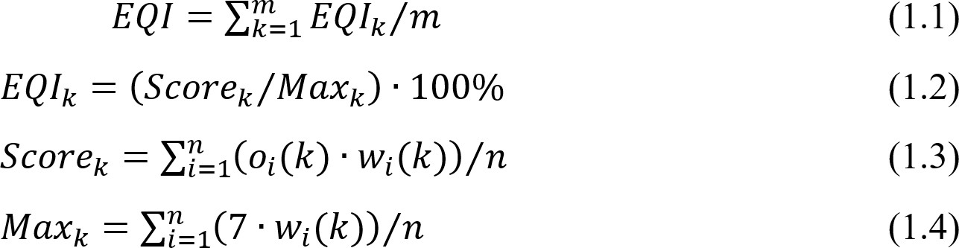
Metoda eQual
Do określenia rzetelności wyników badania ankietowego w metodzie eQual wykorzystywany jest współczynnik alfa Cronbach’a. Przyjmuje się, że rzetelność wyników jest odpowiednia, jeżeli wartość współczynnika alfa wynosi co najmniej 0,6 [1]. W metodzie tej wynikiem oceny jest indeks EQI obliczany zgodnie z wzorami (1.1), (1.2), (1.3) i (1.4):
m – liczba kryteriów (w modelu eQual jest ich 22),
n – liczba ankietowanych użytkowników,
o_{i}(k) – ocena serwisu względem k-tego kryterium, przyznana przez i-tego użytkownika, w_{i}(k) – waga k-tego kryterium, przyznana przez i-tego użytkownika.
[1] Barnes S.J., Vidgen R., Data triangulation and web quality metrics: A case study in e-government. Information & Management, Vol. 43, No. 6, 2006, s. 767-777

Slide 56
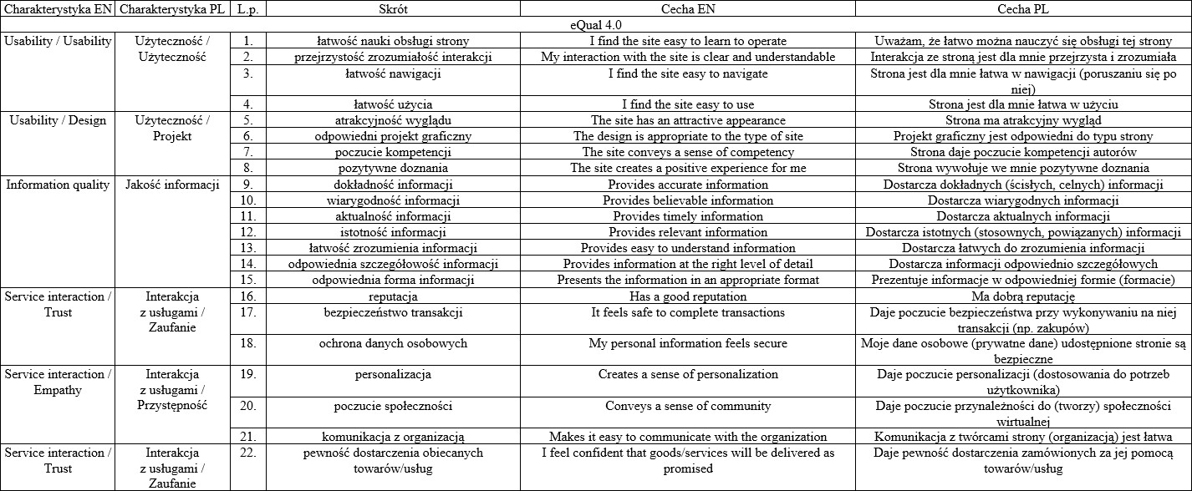
Metoda eQual

Slide 57
Web Portal Site Quality
Metoda Web Portal Site Quality powstała w oparciu o model akceptacji technologii (ang. Technology Acceptance Model). Model TAM ma na celu wyjaśnianie wpływu postrzegania charakterystyk systemu informatycznego przez użytkownika na akceptację przez niego danego systemu.
Opiera się on na dwóch wymiarach jakości, tj. postrzeganej przydatności (ang. perceived usefulness) i postrzeganej łatwości użycia (ang. perceived ease of use) [1]. W metodzie oceny jakości WPSQ wykorzystano czynniki, które według wyników badań jej autorów w największym stopniu wpływają na postrzeganą przydatność i łatwość użycia, tj. jakość informacji i jakość systemu [2][3].
Dla każdego z tych czynników wyodrębniono określone charakterystyki jakości. W toku dalszych badań nad metodą wykorzystano grupę fokusową złożoną z użytkowników i ekspertów, którzy wstępnie określili wagi poszczególnych charakterystyk jakości. Dodatkowo w tym celu zastosowano ankiety adresowane do zwykłych użytkowników, zawierające 37 cech jakości.
W wyniku tego badania wybrano 21 kryteriów jakości, które przypisano do 5 charakterystyk: (1)
użyteczność, (2) przydatność zawartości, (3) adekwatność informacji, (4) dostępność i (5) interakcja.
Shih H-P., Extended technology acceptance model of Internet utilization behavior. Information & Management, Vol. 41, No. 6, 2004
DeLone W.H., LcLean E.R., Information Systems Success: The Quest for the Dependent Variable. Information Systems Research, Vol. 3, No. 1, 1992, s. 60-95.
Seddon P.B., A Respecification and Extension of the DeLone nad McLean Model of IS Success. Information Systems Research, Vol. 8, No. 3, 1997, s. 240-253.

Slide 58
Web Portal Site Quality
Następnie zweryfikowano wyniki badań, w efekcie czego usunięto kolejne 2 kryteria. Wobec tego w metodzie tej wykorzystywanych jest 19 kryteriów oceny jakości. Użytkownicy oceniają je w ankiecie za pomocą 5 punktowej skali Likerta.
Nie określono tutaj w sposób jednoznaczny wag poszczególnych kryteriów, można więc przyjąć, że wszystkie one mają takie same znaczenie. Podczas budowy i weryfikacji modelu jakości zawartego w metodzie WPSQ wykorzystano szereg technik.
Do analizy badania ankietowego wykorzystano 1/2 ankiet, które badano z zastosowaniem jednej z metod analizy czynnikowej, tj. analizy składowych głównych z rotacją varimax.
Pozwoliło to wyodrębnić 5 charakterystyk jakości zawierających 21 cech. Weryfikację uzyskanego modelu jakości wykonano za pomocą konfirmacyjnej analizy czynnikowej, w której wykorzystano pozostałe 50% ankiet. W wyniku tego badania wyeliminowano 2 kryteria.

Slide 59
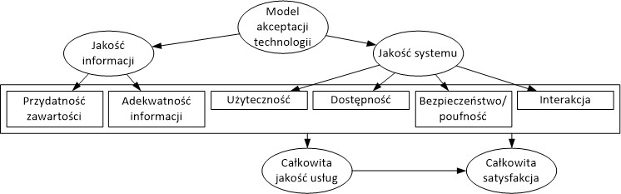
Web Portal Site Quality
Do weryfikacji spójności modelu wykorzystano złożone testy wiarygodności, gdyż według autorów jest to metodyka bardziej wiarygodna od zastosowania alfy Cronbacha. Ostateczną weryfikację modelu jakości przeprowadzono poprzez ocenę konwergencji, analizę dyskryminacyjną, analizę trafności kryterialnej i walidację nomologiczną.
Metody oceny konwergencji i analizy dyskryminacyjnej pozwoliły na ocenę stopnia, w którym model realizuje cele pomiarowe. Analiza trafności kryterialnej i walidacja nomologiczna pozwoliły określić, czy model zachowuje się zgodnie z oczekiwaniami w odniesieniu do powiązań z innymi teoretycznie związanymi z nim zmiennymi i konstruktami. Kompletna metoda WPSQ znajduje zastosowanie w ocenie portali dostarczających szeroko pojęte informacje [306]. Wstępny model jakości zastosowany w metodzie WPSQ zawarto na rysunku
Źródło: Yang Z., Cai S., Zhou Z., Zhou N., Development and validation of an instrument to measure user perceived service quality of information presenting Web Portals. Information & Management, Vol. 42, No. 4, 2005

Slide 60
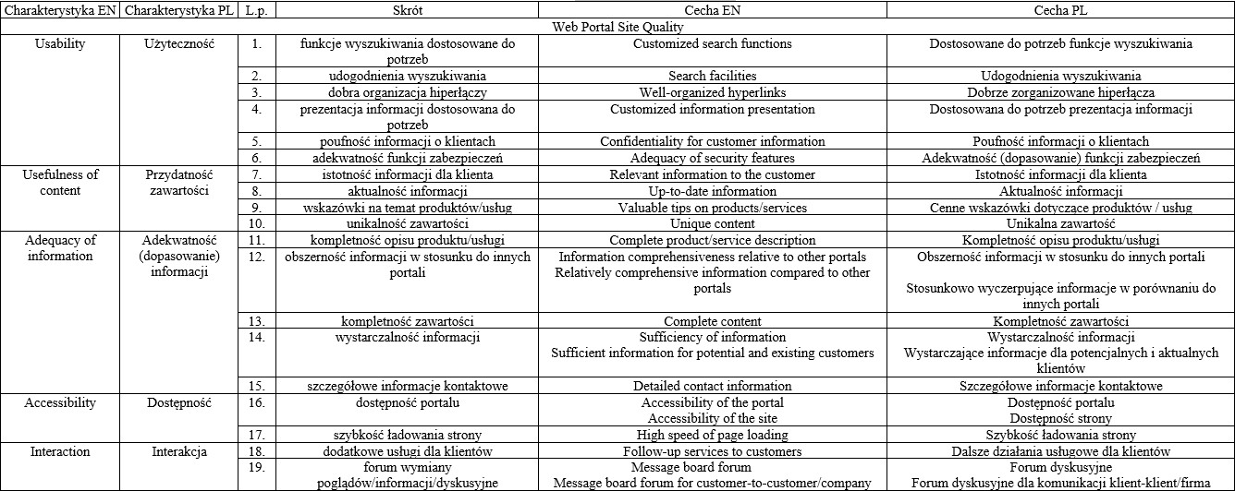
Web Portal Site Quality

Slide 61
Metoda Ahn
Metodę Ahn, podobnie jak metodę Web Portal Site Quality, opracowano, wykorzystując model akceptacji technologii. Pierwsza wersja metody Ahn miała na celu badanie wpływu zaufania do serwisów bankowości internetowej na ich akceptację przez użytkowników.
Wyróżnione w niej były wszystkie charakterystyki jakości pochodzące z modelu TAM, tj.: (1) postrzegana przydatność, (2) postrzegana łatwość użycia, (3) postawy względem użycia, (4) behawioralne zamiary użycia oraz dodatkowo (5) zaufanie [1]. W trakcie prac nad metodą Ahn rozbudowano pierwotny model TAM o kolejne składniki, ważne z perspektywy sieci Internet: jakość systemu, jakość informacji i jakość usług.
Składniki te zostały zapożyczone z zaktualizowanego modelu sukcesu systemów informacyjnych DeLone i McLean, którego podstawowa wersja, zawierająca jakość systemu i jakość informacji, została wykorzystana przy budowie metody Web Portal Site Quality [2][3].
Suh B., Han I., Effect of trust on customer acceptance of Internet banking. Electronic Commerce Research
and Applications, Vol. 1, No. 3-4, 2002, s. 247-263
DeLone W.H., LcLean E.R., The DeLone and McLean Model of Information Systems Success: A Ten-Year Update. Journal of Management Information Systems, Vol. 19, No. 4, 2003, s. 9-30
] Jafari S.M., Ali N.A., Sambasivan M., Said M.F., A Respecification and Extension of DeLone and McLean Model of IS Success in the Citizen-centric e-Governance. Proceedings of the International Conference on Information Reuse and Integration, IEEE, 2011, s. 342-346.

Slide 62
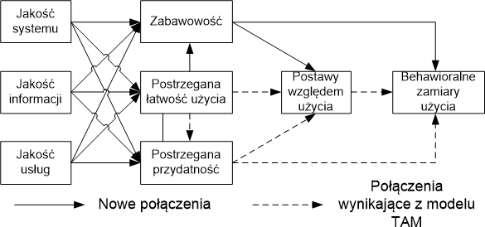
Metoda Ahn
Do metody Ahn dodano również charakterystyki jakości dotyczące handlu: jakość produktu i jego dostawy [2]. Ostateczny model jakości zastosowany w metodzie Ahn zawiera 8 charakterystyk: (1) jakość systemu, (2) jakość informacji, (3) jakość usług, (4) rozrywkowość, (5) postrzegana łatwość użycia, (6) postrzegana przydatność, (7) postawy względem użycia i (8) behawioralne zamiary użycia. Według modelu trzy pierwsze charakterystyki dotyczące sieci Internet (jakość systemu, jakość informacji, jakość usług) mają bezpośredni wpływ na trzy następne (rozrywkowość, postrzegana łatwość użycia, postrzegana przydatność) oraz pośredni wpływ na pozostałe charakterystyki [3].
Źródło:Ahn T., Ryu S., Han I., The impact of Web quality and playfulness on user acceptance of online retailing. Information & Management, Vol. 44, No. 3, 2007

Slide 63
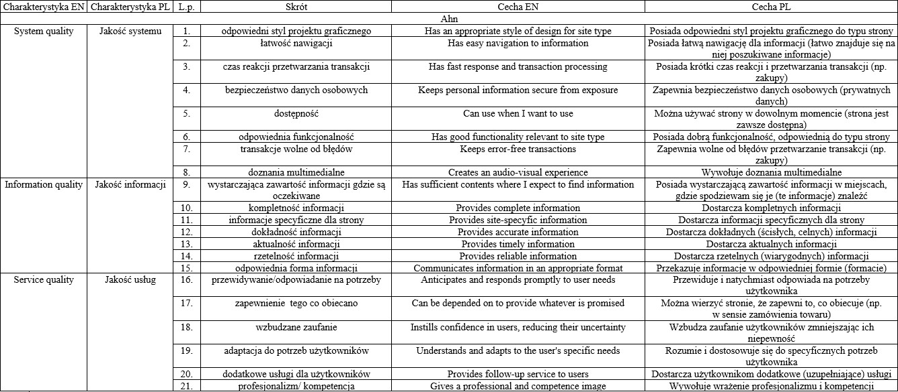
Metoda Ahn

Slide 64
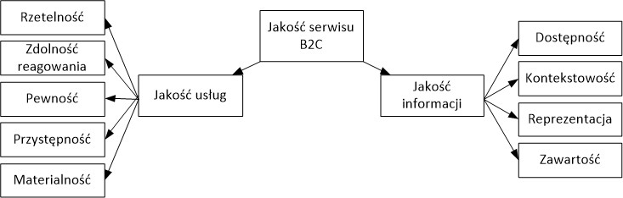
Metoda SiteQual
Metoda SiteQual powstała jako połączenie modeli SERVQUAL [1] i Data Quality [2]. Model SERVQUAL odzwierciedlać miał tutaj jakość usług natomiast Data Quality odpowiadać miał za jakość informacji. Łącznie modele te zawierały 43 kryteria [295].
Udo G.J., Bagchi K.K., Kirs P.J., Using SERVQUAL to assess the quality of e-learning experience. Computers in Human Behavior, Vol. 27, No. 3, 2011, s. 1272-1283.
Wang R.Y., Strong D.M., Beyond Accuracy: What Data Quality Means to Data Consumers. Journal of Management Information Systems, Vol. 12, No. 4, 1996, s. 5-33.

Slide 65
Metoda SiteQual
W ramach tworzenia metody SiteQual użytkownicy w badaniu pilotażowym oceniali w ankiecie każde kryterium. Ocena ta polegała na określeniu: minimalnego akceptowalnego, oczekiwanego i postrzeganego dla danego serwisu e-commerce poziomu jakości dla danego kryterium. W efekcie tego badania usunięto wybrane kryteria jakości oraz przeorganizowano poszczególne charakterystyki.
W wyniku analizy kryteriów, które zapewniają minimalny akceptowalny poziom jakości, otrzymano 4 charakterystyki: (1) rzetelność, (2) zapewniana
przystępność, (3) postrzegana użyteczność, (4) wiarygodność. Natomiast analiza kryteriów zapewniających oczekiwany poziom jakości pozwoliła uzyskać 7 charakterystyk, z których część jest podcharakterystykami wcześniej wyodrębnionych charakterystyk: (1) rzetelność, (2) zapewniana przystępność,
(3) materialność, (4) nawigacja, (5) odpowiednia prezentacja, (6) precyzja
informacji, (7) bezpieczeństwo. Do poszczególnych charakterystyk przypisano
łącznie 28 kryteriów.

Slide 66
Metoda SiteQual
Podobnie jak we wcześniej omówionych metodach, tak również tutaj, użytkownicy określają zgodność każdego z kryteriów z rzeczywistością w ankietach za pomocą skali punktowej.
Wykorzystywana jest tutaj jednak 9 stopniowa skala ocen. W metodzie tej nie są zdefiniowane wagi poszczególnych kryteriów, wobec czego wszystkie one są jednakowo istotne.
Model jakości stosowany w metodzie SiteQual, podobnie jak model Web Portal Site Quality, został utworzony z wykorzystaniem analizy składowych głównych z rotacją varimax. Analiza składowych głównych wraz z rotacją varimax została zastosowana do wyodrębnienia charakterystyk jakości i przypisania do nich poszczególnych kryteriów. Spójność i rzetelność ankiet została natomiast zweryfikowana z użyciem współczynnika alfa Cronbacha.
Model ten utworzono w oparciu o ankiety dotyczące serwisów internetowych sklepów z
branży muzycznej [1].
[1] Webb H.W., Webb L.A., SiteQual: an integrated measure of Web site quality. Journal of Enterprise Information Management, Vol. 17, No. 6, 2004, s. 430-440.

Slide 67
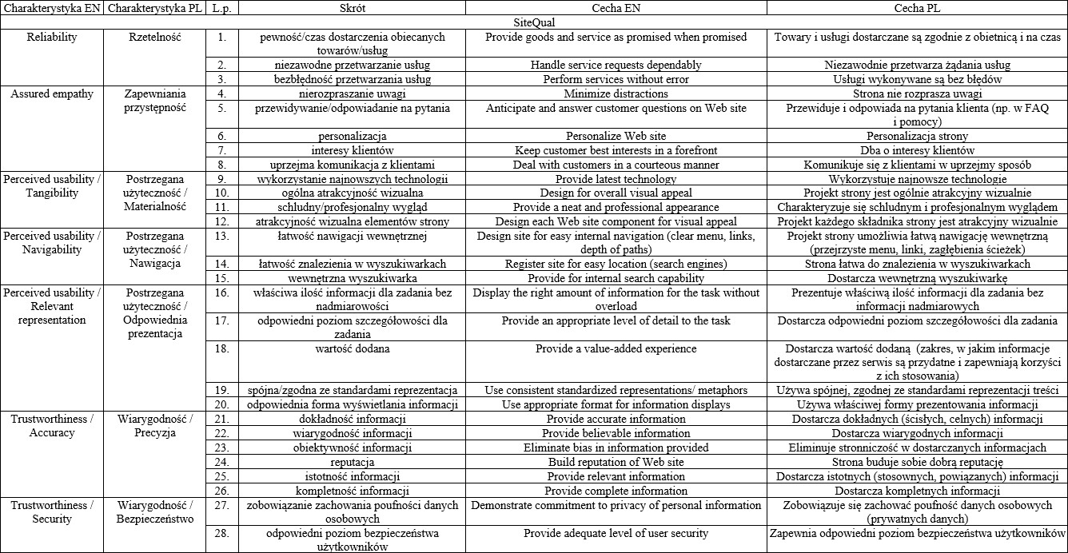
Metoda SiteQual

Slide 68
Website Evaluation Questionnaire
Podczas opracowywania metody Website Evaluation Questionnaire oparto się na kryteriach zawartych w modelu Website User Satisfaction. Model WUS został opracowany z wykorzystaniem podstawowej metody myślenia na głos, testów retrospektywnych oraz ankiet. W oparciu o wyniki
testów z użytkownikami zidentyfikowano 11 charakterystyk jakości, które następnie zweryfikowano za pomocą badania ankietowego i jego analizy prowadzonej z wykorzystaniem konfirmacyjnej analizy czynnikowej. W efekcie tych działań struktura modelu WUS została złożona z 4 kategorii zawierających 11 charakterystyk i łącznie 34 cechy.
W każdej z charakterystyk była zawarta jedna cecha negatywna, tj. zwrócona przeciwnie do pozostałych. Cechy negatywne miały służyć do weryfikacji ocen pozostałych cech w ramach danej charakterystyki w ankiecie (np. jeżeli cechy „serwis jest łatwy w użyciu” i „trudno obsługuje się ten serwis” otrzymały taką samą ocenę liczbową, oznaczało to, że dana ankieta jest mało wiarygodna) [200]. Podczas opracowywania metody Website Evaluation Questionnaire zidentyfikowano cechy modelu WUS, które wymagały modyfikacji. Uczyniono to w oparciu o wyniki badania wiarygodności ankiet za pomocą alfy Cronbacha oraz wyniki uzyskane za pomocą metody „myślenia na głos”.

Slide 69
Website Evaluation Questionnaire
Wybrane cechy zmodyfikowano w taki sposób, aby dotyczyły one perspektywy użytkowników, a nie stawiały ankietowanych w roli sędziów, orzekających w imieniu innych (np. cechę „serwis jest łatwy w użyciu” zmodyfikowano do postaci „uważam, że serwis jest łatwy w użyciu”).
Ponadto przeformułowano cechy w taki sposób, aby nie zawierały one przeczenia, gdyż stwierdzono, że ankietowanym trudno jest nie zgodzić się z negatywnie sformułowaną cechą (np. cechę „informacje zawarte w serwisie nie są pomocne” zmieniono na „informacje zawarte w serwisie są dla mnie mało użyteczne”). Dodatkowo tam, gdzie było to możliwe, wyeliminowano słowa będące żargonem
informatycznym ze względu na to, że dla ankietowanych mogą być one mało zrozumiałe i różnie
interpretowane przez każdego z nich (np. starano się wyeliminować słowo „struktura”).
W toku dalszych badań, prowadzonych z wykorzystaniem analizy czynnikowej i modelowania liniowych równań strukturalnych, zdecydowano także o połączeniu wybranych charakterystyk modelu WUS. Dodano także do modelu jakości stosowanego w metodzie WEQ charakterystyki dotyczące mechanizmu wyszukiwania informacji.

Slide 70
Website Evaluation Questionnaire
W efekcie tych działań pierwsza wersja metody Website Evaluation Questionnaire zawierała 9 charakterystyk ((1) trafność, (2) zrozumiałość, (3) obszerność, (4) przyjazność dla użytkowników, (5)
struktura, (6) hiperłącza, (7) wydajność, (8) wyszukiwanie, (9) układ strony) przypisanych do 3 kategorii ((1) układ strony, będący odpowiednikiem charakterystyki nr 9, (2) zawartość, w której skład wchodziły 3 pierwsze charakterystyki, (3) nawigacja, obejmująca pozostałe charakterystyki). Poszczególne
charakterystyki były złożone łącznie z 27 kryteriów [72].
Podczas opracowywania kolejnej wersji metody WEQ wykorzystano zarówno metodę testów z
użytkownikami, jak i ankiety. W pierwszym badaniu użytkownicy realizowali scenariusze testowe w laboratorium, a po ich zakończeniu wypełniali ankietę. W drugim badaniu ankiety były wypełniane zdalnie przez użytkowników, którzy odwiedzali badane serwisy.
Celami tych badań było uzyskanie odpowiedzi na pytania:
Czy WEQ posiada widoczną strukturę charakterystyk z rozróżnialnymi charakterystykami, spójnymi dla różnych serwisów internetowych?
Jak rzetelnie WEQ mierzy charakterystyki jakości serwisów internetowych?
W jakim stopniu WEQ różnicuje poszczególne serwisy internetowe?
Jak spójne są wyniki WEQ uzyskane w laboratorium i te, które uzyskano z wykorzystaniem ankiet?

Slide 71
Website Evaluation Questionnaire
W wyniku przeprowadzonych badań zmodyfikowano strukturę kryteriów metody WEQ w taki sposób, że zawierała ona ostatecznie 3 kategorie jakości tożsame z tymi, które określono we wcześniejszej wersji metody. Ponadto w poszczególnych kategoriach zawartych było łącznie 8 charakterystyk ((1) łatwość użycia, (2) hiperłącza, (3) struktura, (4) trafność, (5) zrozumiałość, (6) kompletność, (7) układ strony, (9) opcje wyszukiwania).
Przynależność charakterystyk do poszczególnych kategorii nie zmieniła się względem poprzedniej wersji metody,
a jedynie zmieniły się nieznacznie nazwy pewnych charakterystyk („obszerność” została zmieniona na
„kompletność”, a „przyjazność dla użytkowników” zmieniono na „łatwość użycia”). Jeżeli chodzi o charakterystykę
„wyszukiwanie”, jej stosowalność określono jako opcjonalną.
Poszczególne charakterystyki wykorzystują tutaj łącznie 26 kryteriów [1]. Podobnie jak ma to miejsce w modelu WUS, w każdej charakterystyce występuje jedno kryterium negatywne, które służy do weryfikacji ankiety. W metodzie tej wykorzystano 5 punktową skalę Likerta [2]. Również w tej metodzie nie określono wag poszczególnych kryteriów.
Odpowiedzi na poszczególne pytania postawione w celu badań prowadzonych nad metodą WEQ weryfikowano za pomocą: grupowej konfirmacyjnej analizy czynnikowej wykorzystującej walidację krzyżową (pytanie 1 i 4), oprogramowania Lisrel z wykorzystaniem zasady mówiącej, że skala powinna spójnie odzwierciedlać przedmiot pomiaru (pytanie 2), analizy wariancji (pytanie 3). Metoda ta została stworzona w celu badania serwisów e- government, ale może być z powodzeniem stosowana także do oceny innych rodzajów internetowych serwisów informacyjnych, mających na celu dostarczanie użytkownikom wiedzy i informacji [1].
Elling S., Lentz L., de Jong M., van den Bergh H., Measuring the quality of governmental websites in a controlled versus an online setting with the ‘Website Evaluation Questionnaire’. Government Information Quarterly, Vol. 29, No. 3, 2012
Elling S., Lentz L., de Jong M., Website Evaluation Questionnaire: Development of a Research-Based Tool for Evaluating
Informational Websites. Lecture Notes in Computer Science, Vol. 4656, 2007, s. 293-304.

Slide 72
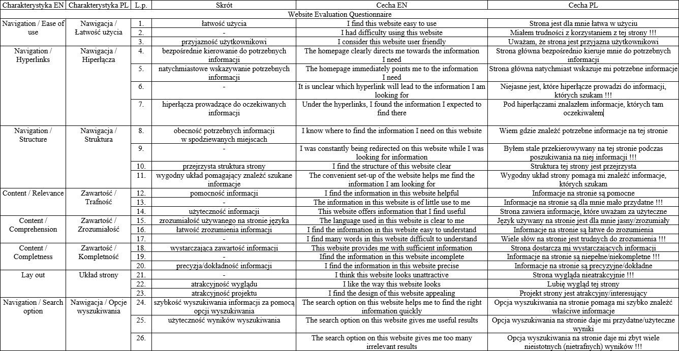
Website Evaluation Questionnaire

Slide 73
Website Quality Model
Prace nad metodą Website Quality Model prowadzono na Uniwersytecie Syracuse [1]. Do jej stworzenia wykorzystano model jakości Kano, w którym zdefiniowane są trzy poziomy oczekiwań klientów odnośnie do jakości produktu bądź usługi. Poziom „podstawowy” (ang. basic) określa elementy podstawowe, które powinny być zawarte w każdym towarze lub usłudze określonego typu. Poziom „satysfakcjonujący” (ang. performance) określa składniki produktu, które wywołują u klienta poczucie zadowolenia, ale ich brak jest traktowany jako wada.
Poziom „zachwycający” (ang. exciting) określa składniki, które wyprzedzają potrzeby klienta [2]. W trakcie badań nad metodą WQM skonstruowano listę 74 kryteriów jakości [3], którą, w wyniku porównania z innymi pracami dotyczącymi oceny jakości serwisów internetowych, ograniczono do 65 cech. Opierając się na badaniach z udziałem ekspertów, wybrano następnie 44 kryteria jakości, które wykazywały się jednoznacznością [4].
Ostatecznie w metodzie WQM wyróżniono 10 charakterystyk jakości i 32 kryteria przypisane do poszczególnych charakterystyk. Charakterystykami tymi były: (1) efekty poznawcze, (2) poufność, (3) możliwości/uprawnienia dawane użytkownikom, (4) wygląd, (5) wsparcie techniczne, (6) nawigacja, (7) organizacja zawartości
informacyjnej, (8) wiarygodność, (9) obiektywność, (10) zawartość informacyjna.
von Dran G.M., Zhang P., Small R., Quality Websites: An Application of the Kano Model to Website Design.
Proceedings of the 5th Americas Conference on Information Systems, 1999, s.898-900
Zhang P., von Dran G.M., User Expectations and Rankings of Quality Factors in Different Web Site Domains.
Internetional Journal of Electronic Commerce, Vol. 6, No. 2, 2002, s.9-33
Zhang P., Small R.V. von Dran G.M., Barcellos S., Websites that Satisfy Users: A Theoretical Framework for Web User Interface Design and Evaluation. Proceedings of the 32nd Hawaii International Conference on System Sciences, 1999.
Zhang P., Small R.V., von Dran G.M., Barcellos S., A Two Factor Theory for Website Design. Proceedings of the
33rd Hawaii International Conference on System Sciences, 2000.

Slide 74
Website Quality Model
Następnie, posługując się modelem Kano i wynikami badania ankietowego, zdefiniowano przynależność każdej z charakterystyk i kryteriów do określonych poziomów oczekiwań użytkowników. Wykonano to poprzez obliczenie wag dla poszczególnych kryteriów. Kryteria o najniższych wagach znalazły się w poziomie „podstawowy”, a cechy, które uzyskały najwyższe wagi, przypisano do poziomu „ekscytujący”. Wagi były wyznaczane według wzoru (1.5):
Basic(k) – liczba ankietowanych, którzy kryterium k przypisali do kategorii „podstawowy”, Performance(k) – liczba ankietowanych, którzy kryterium k przypisali do kategorii „satysfakcjonujący”, Exciting(k) – liczba ankietowanych, którzy kryterium k przypisali do kategorii „ekscytujący”,
n – liczba ankietowanych użytkowników.
Uczestnicy badania ankietowego podawali w ankiecie również informację, które charakterystyki jakości, ich zdaniem, mogą z upływem czasu przejść z wyższych kategorii jakości do niższych (np. z poziomu „zachwycający” do „satysfakcjonujący”). W badaniu ankietowym uczestnicy oceniali serwis CNN.com lub inne serwisy tego samego typu. Wadą metody WQM jest brak sformalizowanej metodyki badania serwisów.

Slide 75
Website Quality Model
Następnie, posługując się modelem Kano i wynikami badania ankietowego, zdefiniowano przynależność każdej z charakterystyk i kryteriów do określonych poziomów oczekiwań użytkowników. Wykonano to poprzez obliczenie wag dla poszczególnych kryteriów. Kryteria o najniższych wagach znalazły się w poziomie „podstawowy”, a cechy, które uzyskały najwyższe wagi, przypisano do poziomu „ekscytujący”. Wagi były wyznaczane według wzoru (1.5):
Basic(k) – liczba ankietowanych, którzy kryterium k przypisali do kategorii „podstawowy”, Performance(k) – liczba ankietowanych, którzy kryterium k przypisali do kategorii „satysfakcjonujący”, Exciting(k) – liczba ankietowanych, którzy kryterium k przypisali do kategorii „ekscytujący”,
n – liczba ankietowanych użytkowników.
Uczestnicy badania ankietowego podawali w ankiecie również informację, które charakterystyki jakości, ich zdaniem, mogą z upływem czasu przejść z wyższych kategorii jakości do niższych (np. z poziomu „zachwycający” do „satysfakcjonujący”). W badaniu ankietowym uczestnicy oceniali serwis CNN.com lub inne serwisy tego samego typu [314]. Wadą metody WQM jest brak sformalizowanej metodyki badania serwisów.

Slide 76
SERVQUAL
Metoda SERVQUAL służy do badania i oceny jakości usług [1]. W metodzie tej bada się różnicę między oczekiwanym poziomem usług a aktualnie postrzeganym poziomem usługi oferowanym przez określonego dostawcę. Jest w niej wyróżnionych 5 charakterystyk jakości, a ocena jest uzyskiwana na podstawie ankiety złożonej z 22 kryteriów składających się na wynik względem każdej z pięciu charakterystyk.
Charakterystykami tymi są: (1) materialność, (2) rzetelność, (3) zdolność reagowania, (4) pewność, (5) przystępność [2][3]. W ankiecie SERVQUAL konsumenci, posługując się siedmiopunktową skalą Likerta, formułują swoje oczekiwania odnośnie do poziomu usług i opisują postrzegany przez nich aktualny poziom usługi.
Metoda SERVQUAL została sformułowana w ten sposób, aby mogła służyć do oceny dowolnych usług. Niemniej jednak jej uniwersalność stanowi jej największą wadę, ze względu na to, że zastosowane kryteria i pytania ankietowe są zbyt ogólne, aby badać jakość specyficznych usług. Wobec tego konieczne było dostosowywanie modelu jakości wykorzystywanego w tej metodzie do rodzaju badanych usług [21].
Parasuraman A., Zeithaml V.A., Berry L.L., SERVQUAL: A Multiple-item Scale for Measuring Consumer Perceptions of Service Quality. Journal of Retailing, Vol. 64, No. 1, 1988, s.12-40
Udo G.J., Bagchi K.K., Kirs P.J., Using SERVQUAL to assess the quality of e-learning experience. Computers in Human Behavior, Vol. 27, No. 3, 2011, s. 1272-1283
Stoma M., Modele i metody pomiaru jakości usług. Q&R Polska, 2012.
Bigne J.E., Martinez C., Miquel M.J., Andreu L., SERVQUAL Reliability and Validity in Travel Agencies. Annals of
Tourism Research, Vol. 30, No. 1, 2003

Slide 77
E-S-QUAL i E-ReS-Qual
Metody E-S-QUAL i E-RecS-Qual wywodzą się bezpośrednio z metody SERVQUAL i są one właśnie efektem dostosowania skali SERVQUAL do potrzeb oceny jakości usług w sieci Internet.
Zachowano tutaj część kryteriów oceny funkcjonujących w modelu SERVQUAL oraz wprowadzono nowe kryteria istotne w określaniu jakości usług elektronicznych. Model jakości stosowany w metodzie E-S-QUAL składa się z 4 charakterystyk ((1) sprawność, (2) dostępność systemu, (3) spełnianie obietnic, (4) poufność) zawierających 22 kryteria oceny.
Metoda E-RecS-QUAL jest stosowana wspólnie z E-S-Qual, a zawiera ona 3 charakterystyki ((1) zdolność reagowania, (2) rekompensata, (3) kontakt) i 11 kryteriów. Metoda E-S-QUAL zawiera rdzeń skali e-SERVQUAL, tj. kryteria postrzegane przez klientów niemających pytań i problemów odnośnie do usług elektronicznych.
Z kolei metoda E-RecS-QUAL obejmuje kryteria dodatkowe, istotne w sytuacji, kiedy użytkownik napotyka problemy podczas korzystania z usług lub ma pytania do właścicieli serwisu.

Slide 78
E-S-QUAL i E-ReS-Qual
W metodach tych wykorzystano 5 punktową skalę Likerta, za pomocą której ankietowani podają oczekiwany i postrzegany poziom spełnienia poszczególnych kryteriów przez badany serwis. Podobnie jak w większości wcześniej omawianych metod oceny jakości, również tutaj nie określono jednoznacznie wag poszczególnych kryteriów.
Do utworzenia i weryfikacji modeli jakości dla metod E-S-Qual i E-RecS-Qual zastosowano analizę czynnikową, a dokładnie rzecz ujmując, analizę składowych głównych z normalizacją Kaiser’a, jako metodą rotacji czynników, oraz konfirmacyjną analizę czynnikową. Dodatkowo w ankiecie uzyskiwano informację o ostatecznej ocenie serwisu, a następnie badano korelację pomiędzy ocenami cząstkowymi a oceną końcową.
Podczas tworzenia modeli jakości omawianych metod ankietowani oceniali wybrane przez siebie serwisy internetowe. Natomiast podczas weryfikacji metod oceniano jakość serwisów amazon.com i wallmart.com [1]. Metody te stosowano również do oceny jakości usług w serwisach bankowych [2]. Należy też zaznaczyć, że jest to para metod przeznaczonych wyłącznie do oceny jakości serwisów usługowych, takich jak: sklepy, serwisy aukcyjne, serwisy bankowe, etc.
Parasuraman A., Zeithaml V.A., Malhotra A., E-S-QUAL A Multiple-Item Scale for Assessing Electronic Service Quality. Journal of Service Research, Vol. 7, No. 10, 2005, s.1-21.
Akinci S., Atilgan-Inan E., Aksoy S., Re-assessment of E-S-Qual and E-RecS-Qual in a pure service setting. Journal of
Business Research, Vol. 63, No. 3, 2010, s. 232-240.

Slide 79
Website Attribute Evaluation System
Metoda WAES (ang. Website Attribute Evaluation System) jest przeznaczona do oceny serwisów internetowych urzędów i administracji. Jest ona złożona z dwóch grup charakterystyk opisujących: (1) przejrzystość i (2) interaktywność witryny, a w każdej grupie zawartych jest pięć charakterystyk. Dla przejrzystości są to: (1) własność, (2) informacje kontaktowe, (3) informacje o instytucji, (4) informacje tematyczne, (5) kontakt z obywatelem.
Z kolei grupa interaktywności składa się z podobnych kryteriów, jak przejrzystość, z tym że
„własność” została tutaj zastąpiona przez „bezpieczeństwo i prywatność”. Ponadto wewnątrz każdej charakterystyki występują konkretne kryteria, pod względem których serwis jest oceniany. Oczywiście, dla tych samych charakterystyk, występujących wewnątrz grupy przejrzystości i interaktywności, są to różne kryteria.
W metodzie tej wykorzystywana jest ocena ekspercka, zbliżona metodycznie do pierwszej metody Golubevej, tzn. ekspert bada obecność każdej z cech w serwisie i przyznaje 1 punkt, jeżeli dana cecha występuje lub 0 punktów, gdy danej cechy brak w serwisie [184]. Poza podstawową metodą WAES istnieją także jej modyfikacje dostosowane do oceny różnego rodzaju serwisów administracji. Różnią się one od metody pierwotnej wykorzystywanymi charakterystykami i kryteriami [58].

Slide 80
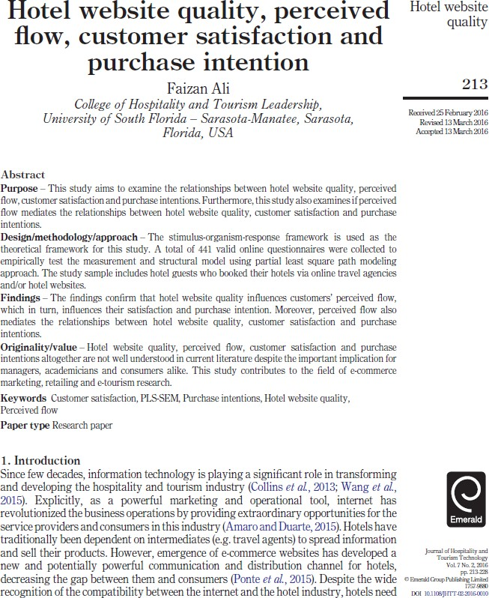
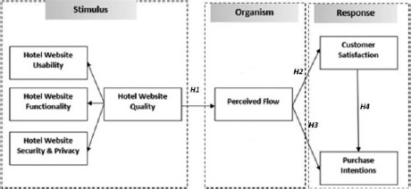
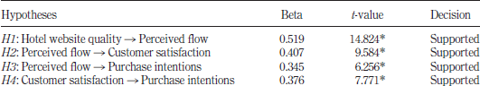
Przykładowe badania
Flow: “the holistic experience that people feel when they act with total involvement”
Csikszentmihalyi, M. (1975), Beyond Boredom and Anxiety, Jossey-Bass, San Francisco, CA.

Slide 81
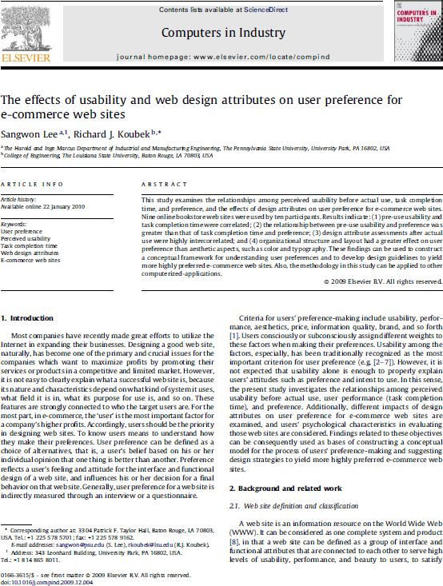
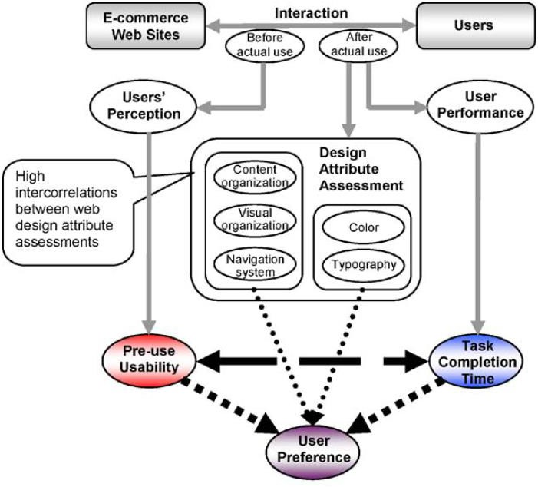
Przykładowe badania

Slide 82
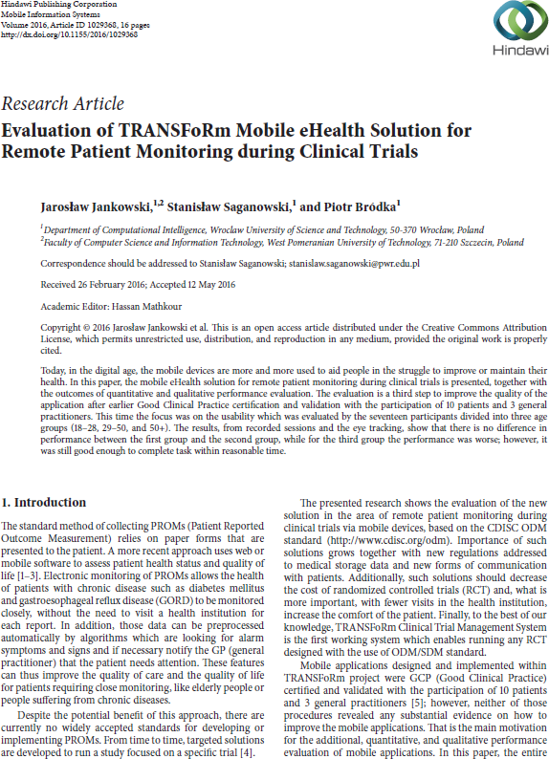
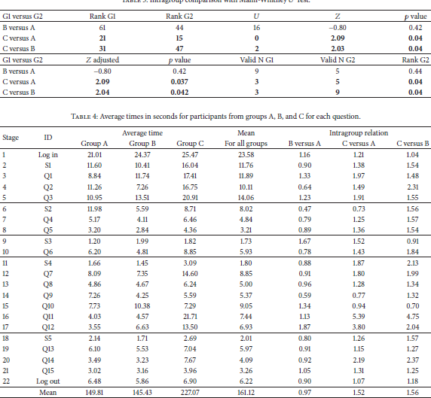
Przykładowe badania

Slide 83
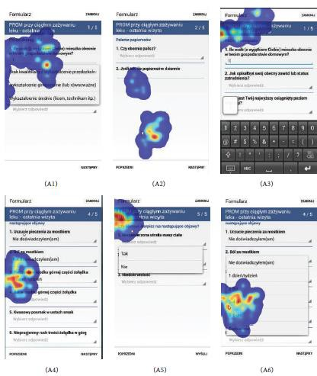
Przykładowe badania
Patterns from group A. (A1) Unnecessary and misleading reading of the not related question above the list;
(A2) attention kept on the empty space after switching to another section of the questionnaire;
(A3) the correct usage of the keyboard and fast moving focus to the keyboard without fixations between starting and ending points;
(A4) the attention concentrated on a single question and task on a multiquestion form;
(A5) the adoption of the fact that the questions above the list are
not necessarily related to the currently opened list;
(A6)
the peripheral vision used for reading the questions when the list
with the answers is open.

Slide 84
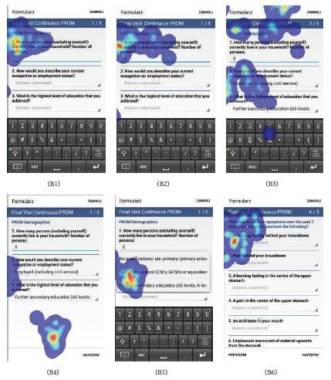
Przykładowe badania
Patterns from group B. (B1) The use of the peripheral vision
without detailed scanning of the whole screen;
(B2) the task oriented user without unnecessary fixations when
moving eyes to a keyboard;
(B3) the confusion observed while the NEXT button is not visible; the user is looking without success at characteristic parts of the screen to find the desired option;
(B4) after the keyboard disappears the user
focuses the attention on the hidden keyboard screen and very quickly is analysing a new situation with quick focus on the area with the NEXT button;
(B5) the attention is precisely focused only on the list and not at the parts above the list;
(B6) Section 4/5 with a high number
of the questions is not affecting the attention, and it is focused on the first question only.

Slide 85
Przykładowe badania
Patterns from group B. (B1) The use of the peripheral vision
without detailed scanning of the whole screen;
(B2) the task oriented user without unnecessary fixations when
moving eyes to a keyboard;
(B3) the confusion observed while the NEXT button is not visible; the user is looking without success at characteristic parts of the screen to find the desired option;
(B4) after the keyboard disappears the user
focuses the attention on the hidden keyboard screen and very quickly is analysing a new situation with quick focus on the area with the NEXT button;
(B5) the attention is precisely focused only on the list and not at the parts above the list;
(B6) Section 4/5 with a high number
of the questions is not affecting the attention, and it is focused on the first question only.

Slide 86
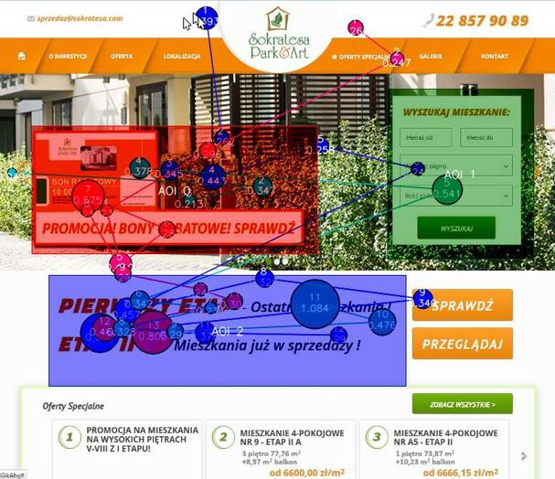
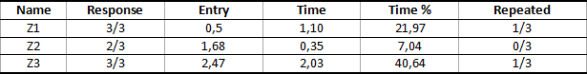
Strefy zainteresowań

Slide 87
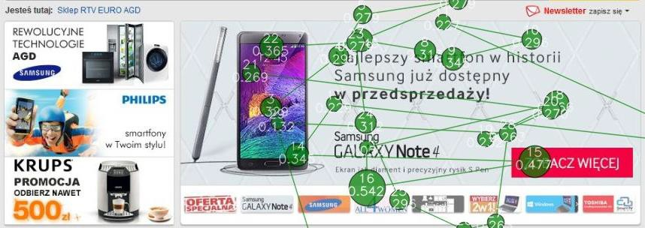
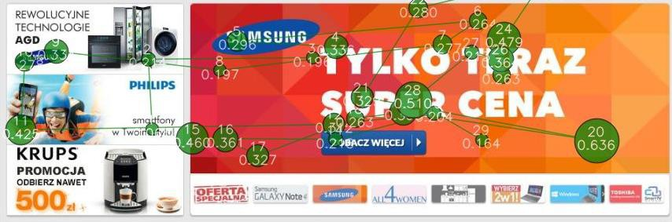
Strefy zainteresowań

Slide 88
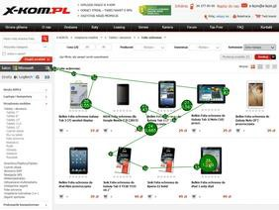
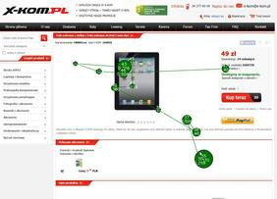
Badania dynamiczne i UX
W badaniach dynamicznych zachowanie użytkownika monitorujemy w dłuższym okresie czasu, a wzorce zachowań pozycjonowane są na osi czasu w powiązaniu z prezentowanym materiałem.

Slide 89
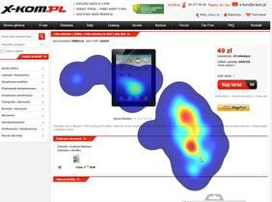
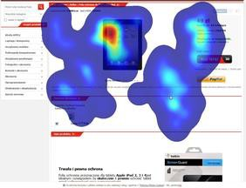
Badania dynamiczne i UX
Badanie dynamiczne może być wykorzystane przy projektowaniu
witryny i wyznaczania optymalnej kolejności przetwarzania informacji.
Wyniki mogą być powiązane z prezentacją tekstów
o charakterze perswazyjnym, gdy zalecane jest zachowanie
odpowiedniej sekwencji ich przetwarzania.

Slide 90
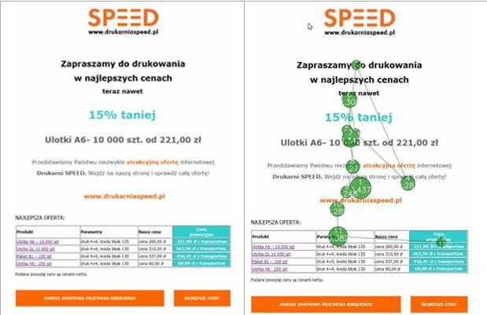
Strony docelowe i krótka ekspozycja

Slide 91
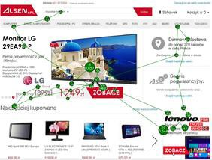
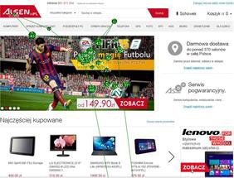
Wybór wariantów projektowych
Weryfikacja projektów już na tym etapie umożliwia uniknąć błędów projektowych, które mogą się przekładać się w efekcie na wyższe koszty realizacji projektu i obniżenie skuteczności w działaniach marketingowych.

Slide 92


Zachowania w systemach e-commerce
Badania wskazują na ograniczone zainteresowanie strefami wyróżnionymi przez operatora sklepu, w których umiejscowiono oferty promocyjne, co zapewne nie było zgodne z intencją projektanta.

Slide 93

Badania porównawcze

Slide 94


Przejawy ślepoty bannerowej
http://mms.businesswire.com/bwapps/mediaserver/ViewMedia?mgid=280693&vid=5&download=1
Justin W. Owens, Barbara S. Chaparro, and Evan M. Palmer. 2011. Text Advertising Blindness: The New Banner Blindness?. J. Usability Studies 6, 3, Article 12 (May 2011), 26 pages.

Slide 95
Składowe kosztów realizacji badań
Precyzja pomiaru | 30 Hz | 60 Hz | 250 Hz | 500 Hz | 1250 Hz
Liczba badanych | 6 | 12 | 24 | 48 | 100
Specyfika grupy
 | 1 | 2 | 3 | 4 | 5
Złożoność eksperymentu
 | 1 | 2 | 3 | 4 | 5
Zakres analiz
1
2
3
4
5

Slide 96
Podsumowanie
Stosowalność w ocenie użyteczności serwisów internetowych mają metody zawierające rozbudowane charakterystyki dotyczące jakości informacyjnej np. Web Portal Site Quality i Website Evaluation Questionnaire.
Metody eQual, Ahn i SiteQual posiadają rozbudowane kryteria dotyczące jakości informacji. W metodzie Ahn do oceny jakości informacji przeznaczona jest 1 z 3 podstawowych charakterystyk jakości (jest to około 1/3 kryteriów). Jeżeli zaś chodzi o metodę SiteQual, to jednym z dwóch modeli, na których została ona oparta, był model Data Quality, opisujący jakość informacji.
Stosowalność modelu eQual wynika z faktu, że zawiera on rozbudowane kryteria jakości informacji oraz charakteryzuje się szeroką uniwersalnością. Ponadto jego stosowalność w ocenie jakości portali internetowych została już zweryfikowana.
Metoda SERVQUAL jest przystosowana do oceny usług świadczonych „offline”. Utworzona na jej podstawie para metod E-S-Qual i E-RecS-Qual zawiera kryteria pozwalające oceniać tylko jakość serwisów usługowych, np. bankowości elektronicznej czy też sklepów internetowych.
Metody w pełni sformułowane i kompletne, które charakteryzują się wysoką stosowalnością w ocenie jakości serwisów internetowych to eQual, Ahn, SiteQual, Website Evaluation Questionnaire oraz Web Portal Site Quality.

Slide 97
Dziękuję za uwagę

